Slide 1
NSWI150 - Virtualizace a Cloud Computing Cloudové technologie Filip Zavoral

Slide 2

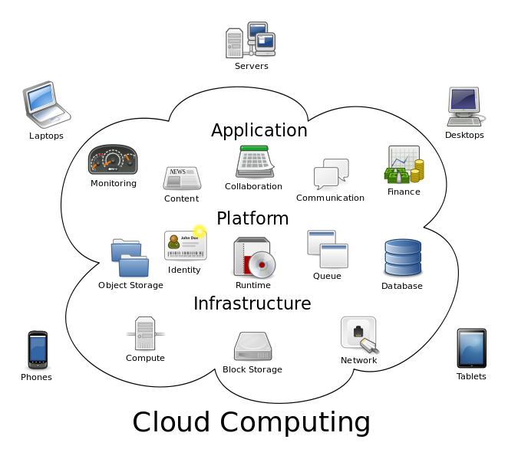
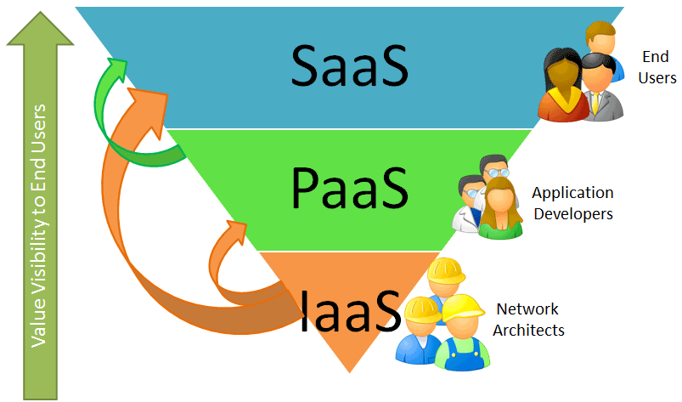
Cloud Computing

Slide 3
Cloud Computing Components
Computing Services Execution Models | Virtual Machines | Web Sites | Cloud Services/Apps
 | Containers, μ-svcs | Serverless / Lambdas | Mobile services
 | Hi-Perf Computing | Management, Orchestration, Monitoring
Storage & Data | Key-Value Tables | Column Store | Document DB
 | Graph DB | Blobs | Caching
Data Processing | Map/Reduce | Hadoop Zoo | Reporting
Networking | Virtual Network | Connect | Traffic Manager
Messaging | Service Bus | Queue/Topic/Relay | Event Hub
Multi- & Media | Media Services | Streaming | Content Delivery
Other Services | Machine Learning | Searching / Indexing | Maps / GIS
 | Gaming | Language / Translate | Marketplace
Languages / SDK | C++ .Net Java PHP Python Node.js ...
Azure, Google Cloud Platf, Amazon Web Services, IBM BlueMix, OpenCloud, ... and many others

Slide 4
Computing services Execution models
virtual machines
web sites
cloud services, web/worker roles
containers & microservices, orchestration
serverless computing
mobile services
high performance computing
cloud management, monitoring

Slide 5
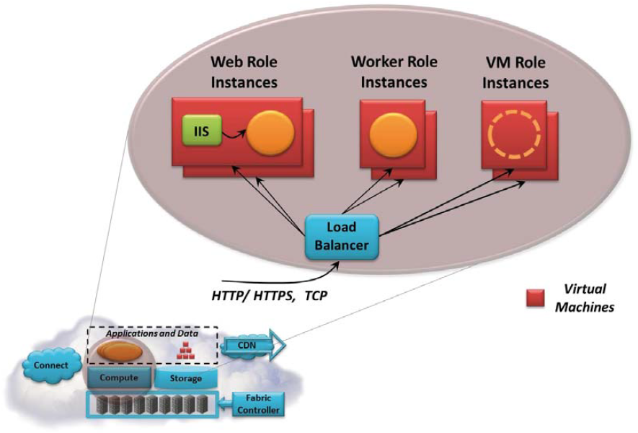
Execution Models
Execution models
způsoby nasazení a běhu 'kódu' v cloudu
úroveň poskytovaných služeb
pro provozování vlastních aplikací
IaaS, PaaS
nemusím se o nic starat vs. můžu cokoliv
architektura služeb
granularita výpočetních jednotek, škálovatelnost

Slide 6
Service-oriented Computing
Private
Infrastructure
as a Service
Platform
as a Service
Software
as a Service
cloud
Applications
Applications
Applications
Applications
You manage
Runtimes
Runtimes
Runtimes
Runtimes
Security & Integration
Security & Integration
Security & Integration
Security & Integration
Databases
Databases
Databases
Databases
DC
Servers
Servers
Managed by vendor
Servers
Servers
virtual
Virtualization
Virtualization
Virtualization
Virtualization
HW
Server HW
Server HW
Server HW
Server HW
Storage
Storage
Storage
Storage
Networking
Networking
Networking
Networking

Slide 7
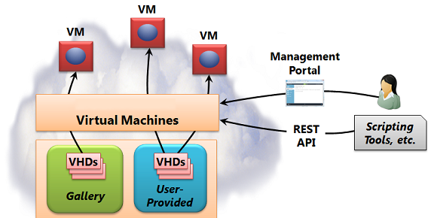
Virtual Machine
Virtual machines
vlastní image / gallery
VM extensions
další cloudové služby
storage, networking, AI, ...
pay-per-use, pay-per-config
memory, processors, disk space
administrace
portal / scripting console / API
běžící VM
virtuální disky - OS, data
typicky BLOBy
využití
development / test environment
běh aplikací, provoz služeb
rozšíření datacentra
disaster recovery
... whatever

Slide 8
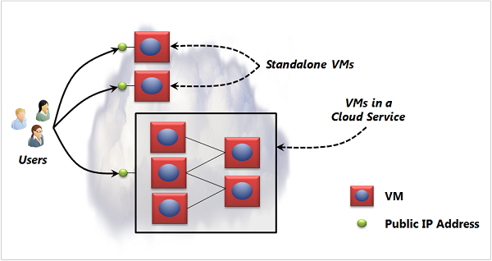
Virtual Machine
IaaS
Infrastructure as a Service
fault tolerance, monitoring
aktualizace gallery
SLA - Service Level Agreement
99.9x% dostupnost
≈ jednotky hodin / rok
hardware failure - disk, CPU, memory
datacenter failures - network / power
hw upgrade, sw maintenance
Grouping
load balancing
rozložení požadavků
availability set
rozložení na různé uzly
no single point of failure
maintenance, upgrade, failure
rolling updates
komunikace
Multiple Datacenter Deployment
Cloud Design Patterns
Notes:
avail set - pokyn pro fabric controller nevypinat hostitelsky OS celeho setu najednou (napr kvuli aktualizacim / maintenanci)

Slide 9
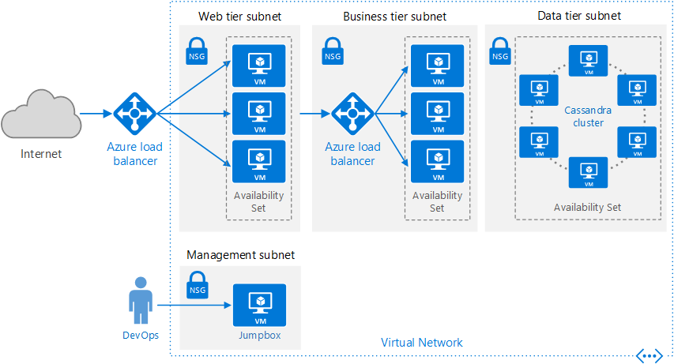
VM - Architektura vícevrstvé aplikace
vnější / vnitřní load balancer
Network Security Group
omezení komunikace
bastion host - bašta zabezpečený adm přístup
Notes:
samostatne podsite pro kazdopu vrstvu
vnejsi / vnitrni load balancer
NSG - Network Security Group - omezuje komunikaci jen mezi sousednimi vrstvemi

Slide 10
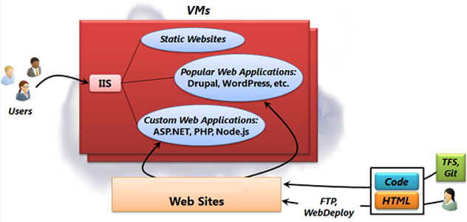
Web Sites
Web Sites / Web Apps
webová aplikace na různých platformách
jedno z nejčastějších využití cloudových infrastruktur
ideální podmínky pro nasazení v cloudu
nepredikovatelné škálovatelnost
lze i pomocí virtual machines
zbytečně složité
nutná vlastní instalace, konfigurace a údržba
Notes:
https://azure.microsoft.com/en-us/documentation/articles/fundamentals-application-models/

Slide 11
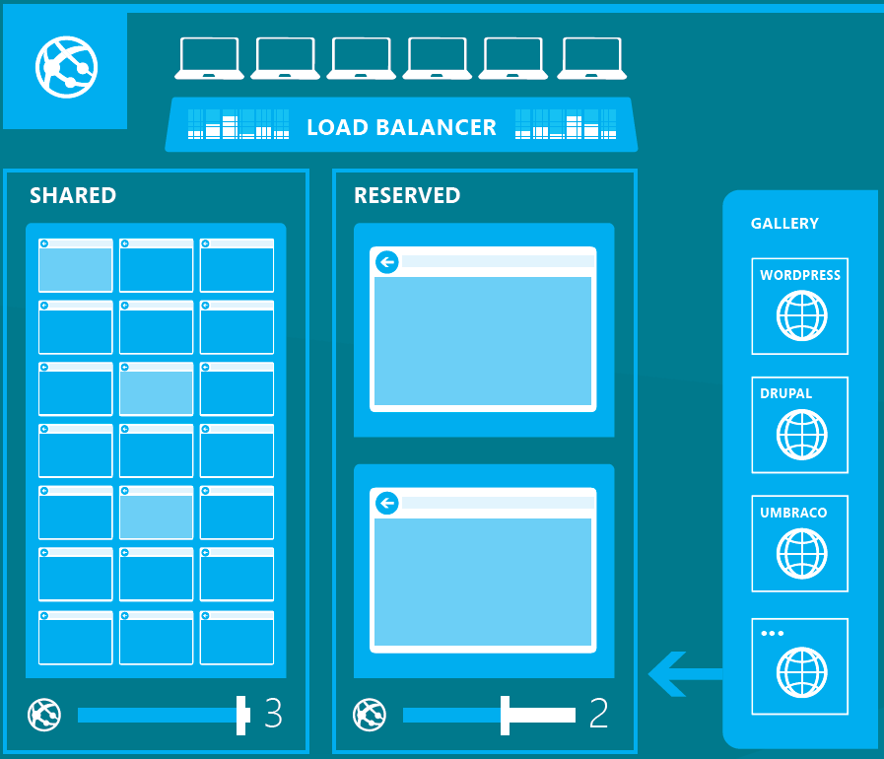
Web Sites
Web Sites / Web Apps
Platform-as-a-Service, PaaS
předkonfigurované instalace
kompletní framework - OS, db, web server, knihovny, ...
administrace, aktualizace a údržba komponent
vývojář jen nakopíruje html/php/js/...
dynamické přidávání instancí, load balancing
automatické škálování - dle rozvrhu, používání, nebo dosažením kvót
různé úrovně izolace
shared / private VM
různé frameworky, jazyky a db
JAVA, .Net, PHP, Node.js, *-SQL
Joomla, Drupal, WordPress, ...
WebJobs
běh scriptů / jobů
on demand / nepřetržitě / schedule
fronty, plánovač

Slide 12
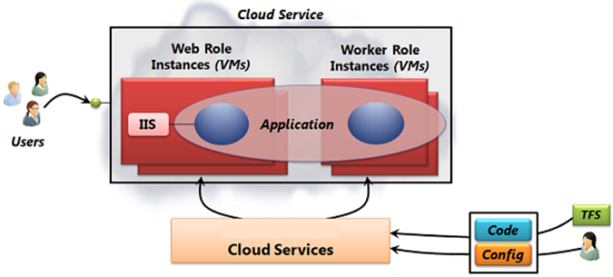
Web/Worker Roles
Cloud Services
poskytování škálovatelných SaaS služeb
WS - omezený přístup, nelze instalovat cokoliv, nejsou dostupné všechny služby
VM - plný přístup, ale nutnost administrace a údržby, samo neškáluje
aplikační model s větším počtem rolí
web / worker roles
front-end: GUI, http
back end: výpočty, aplikační logika, data processing
vhodné pro vícevrstvé škálovatelné aplikace

Slide 13
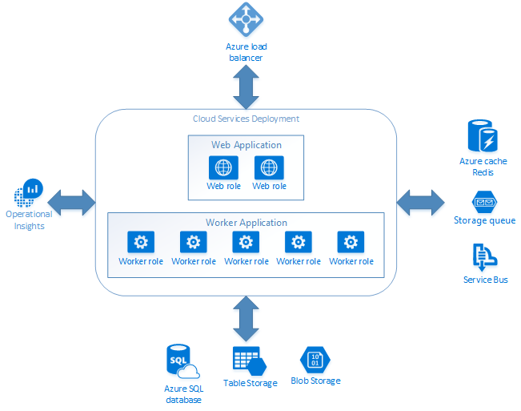
Web/Worker Roles
Web/Worker Roles
jedna adresa, více web/worker rolí
vícevrstvé aplikace
vlastní VM pro aplikační logiku
automatický load balancing a availability set
administrativní přístup do VM
instalace libovolného potřebného software
možnost propojení cloudové aplikace s privátními uzly
vývojové a produkční prostředí (staging area)
jednoduchý vývoj/testování a přechod na novou verzi
upgrade jen pro část provozu
monitorování nejen (virtuálního) hardware
agent uvnitř web/worker role
nezávislé škálování

Slide 14
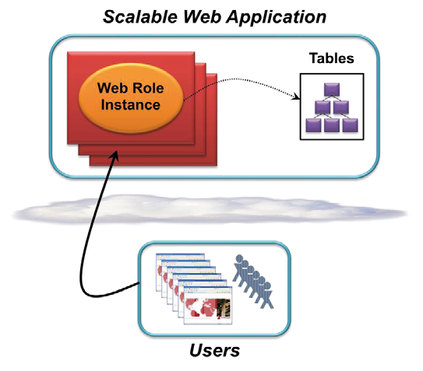
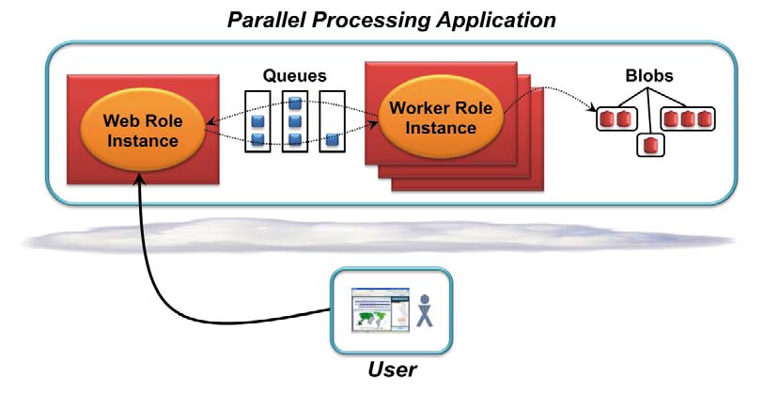
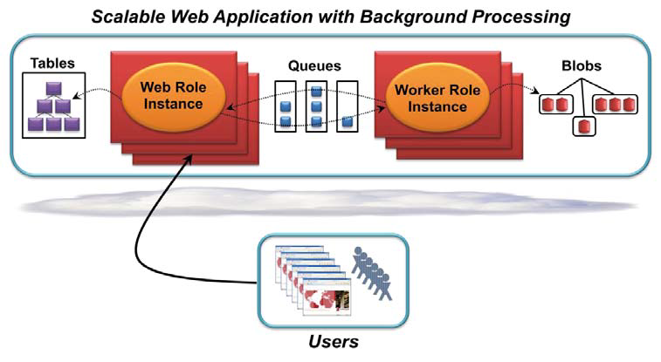
Cloud Services - scénáře

Slide 15
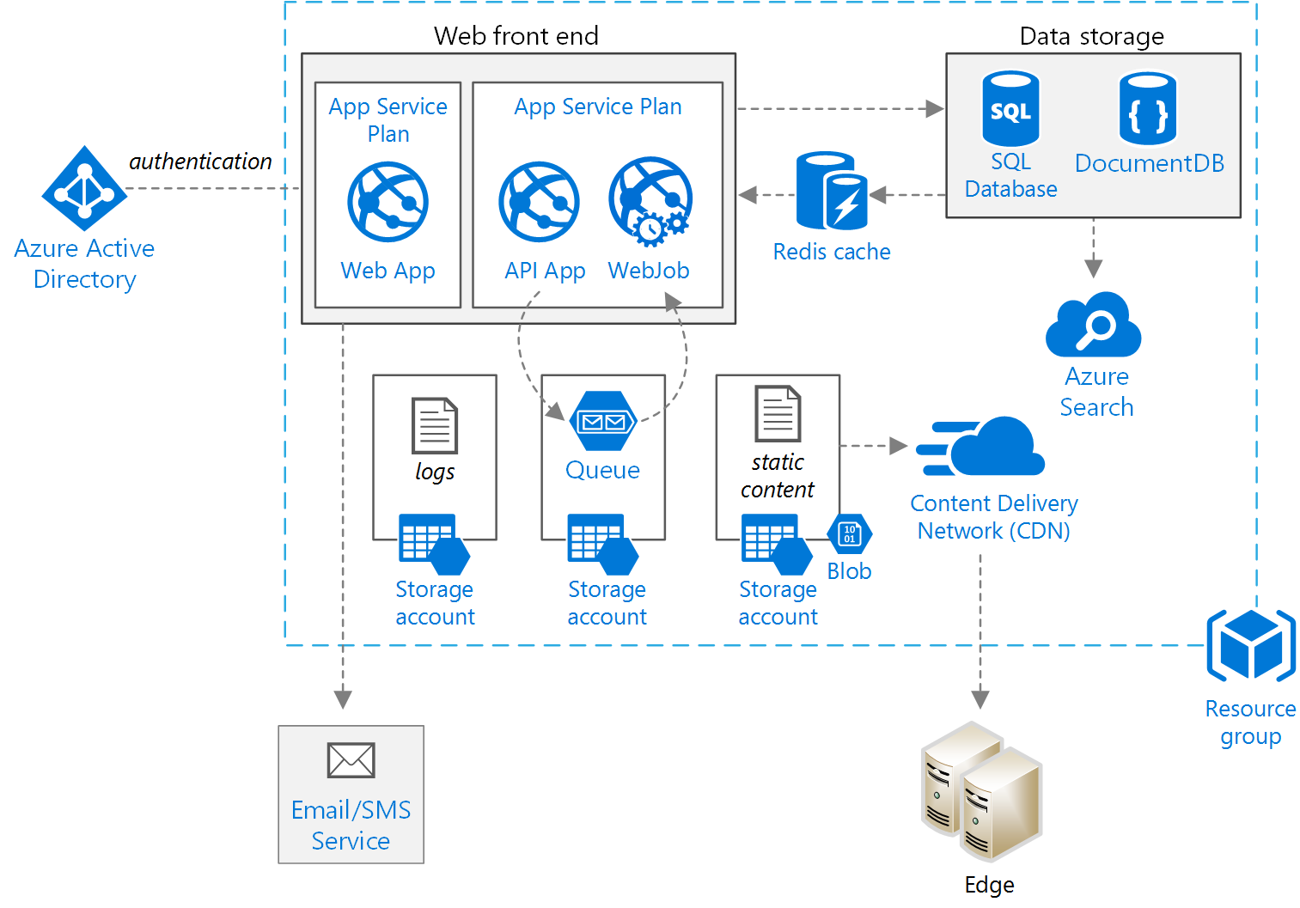
Komplexní škálovatelná webová aplikace

Slide 16
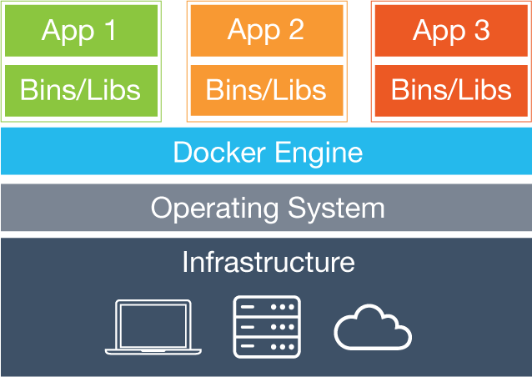
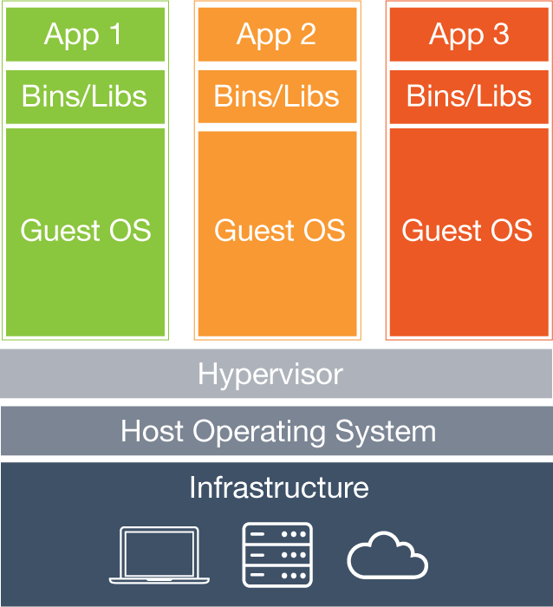
Containers
Kontejnery
sdílení systémových souborů, paměti, ...
izolace namespace, kontrola prostředků
komodizace cloud platforem
prevence vendor lock-in
Dev
kód, knihovny, konfigurace, služby, data
Ops
monitorování, síť, logování, startování / přesouvání / vypínání kontejnerů
Docker, - - - - - Rocket, ...
Image
r/o obraz souborového systému
distribuční balíček
zapouzdřuje metadata
síťové porty, připojené části FS, ...
Kontejner
běhová r/w instance image
obsahuje běžící procesy
izolace
často jeden proces
commit - lze vytvořit nový image
kontejner
virtual machine
Notes:
https://azure.microsoft.com/en-us/blog/containers-docker-windows-and-trends/

Slide 17
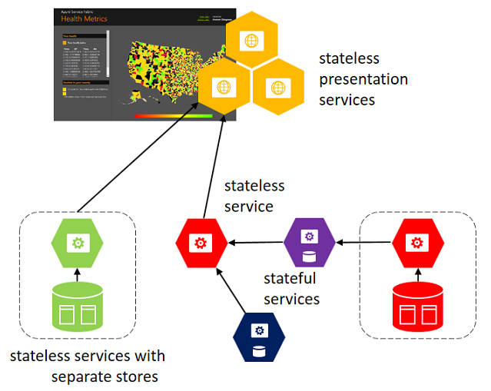
Containers & Microservices
Kontejner vs. Virtual Machine
☺ menší režie, rychlejší start
☺ snadný deployment, škálovatelnost
☹ menší stupeň izolace
☹ bezpečnost
Microservices
návrhový vzor
dekompozice na malé samostatné služby
independent, self-contained, bounded contexts
snadná flexibilita a cílená škálovatelnost
efektivní implementace pomocí kontejnerů
stateless / stateful ↬
př.: protocol gateways, user profiles, shopping carts, inventory processing, queues, caches, ...
Resource Consolidation
Pipes and Filters
Notes:
https://azure.microsoft.com/en-us/blog/containers-docker-windows-and-trends/
https://azure.microsoft.com/en-us/blog/azure-container-service-now-and-the-future/

Slide 18
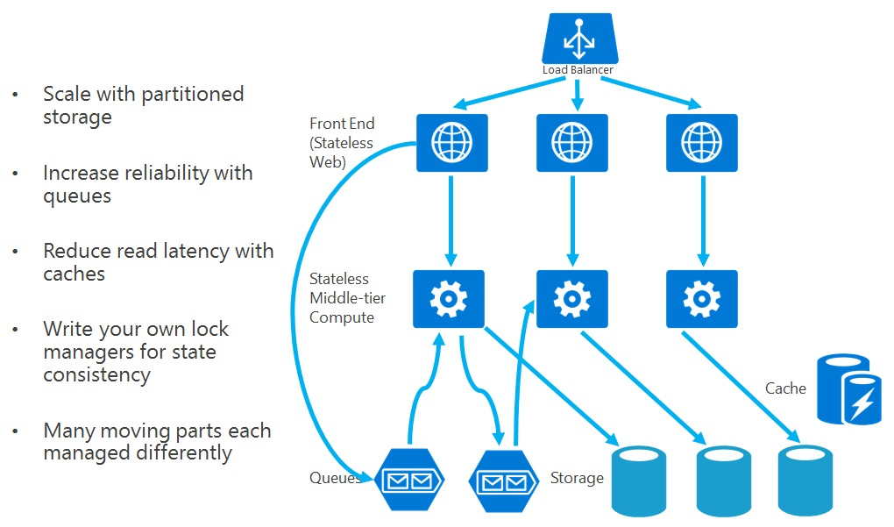
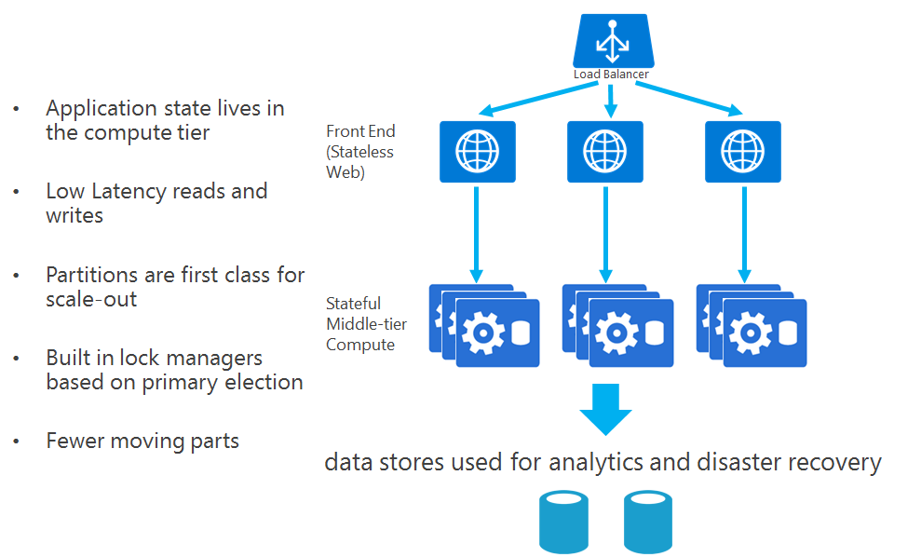
Stateless / stateful services
Stateless service
bezstavový
no state
disposable state
nevyžaduje serializaci, replikaci, perzistenci, ...
Stateful service
stav automaticky perzistentní
transakční podpora
high availability, reliability, low latency
quorum - replikace
more complex
Notes:
https://azure.microsoft.com/en-us/documentation/articles/service-fabric-application-scenarios/
https://azure.microsoft.com/en-us/documentation/articles/service-fabric-reliable-services-introduction/
https://docs.microsoft.com/en-us/dotnet/standard/microservices-architecture/architect-microservice-container-applications/scalable-available-multi-container-microservice-applications

Slide 19




Container Management Systems & Orchestration
Orchestrace
plánování
job scheduling
resource scheduling
automatizovaný výběr hostitele
host allocation
vyvažování výkonu
load balancing
zajištění dostupnosti
availability sets
health checking & logging, service restarting
automatická replikace služeb
procedurální vs. deklarativní popis
desired state
Infrastructure as a Servis
Notes:
https://tomaskubica.cz/o-kontejnerech-cloudu-vesmiru-a-vubec-se-zvlastnim-zretelem-na-kubernetes

Slide 20
Container Management Systems & Orchestration
Google
Borg
Cluster Management System
development since 2005
100k jobs, 10k nodes
Production / Non-Prod jobs - priority
Borgmaster - 5x replicated - Paxos
failure detection, relibility, availability
Borg-based tools & zoo
naming, service discovery, load balancing, h/v autoscaling
rollout tools
deployment and configuration
workflow tools
multijob pipelines with interdependencies between the stages
monitoring tools
gathering, aggregating and presentation, alert triggers
Leader Election

Slide 21
PDS - Konsensus & replikovaný konečný automat
Konsensuální algoritmus - dosažení shody většiny uzlů
5 serverů může pokračovat i když 2 servery havarují
větší počet havárií ⇝ zastavení algortimu
Typické využití: replikovaný konečný automat
replicated state machine
každý uzel zná přechodové funkce, udržuje stav (automatu) a log příkazů
jeden krok: distribuovaný konsensus o následujícím příkazu
každý uzel provede stejnou sekvenci příkazů ⇝ stejná posloupnost stavů
z pohledu klienta: komunikace s jedním spolehlivým stavovým automatem
Paxos
Raft, ...
Notes:
ledger - ucetni kniha

Slide 22
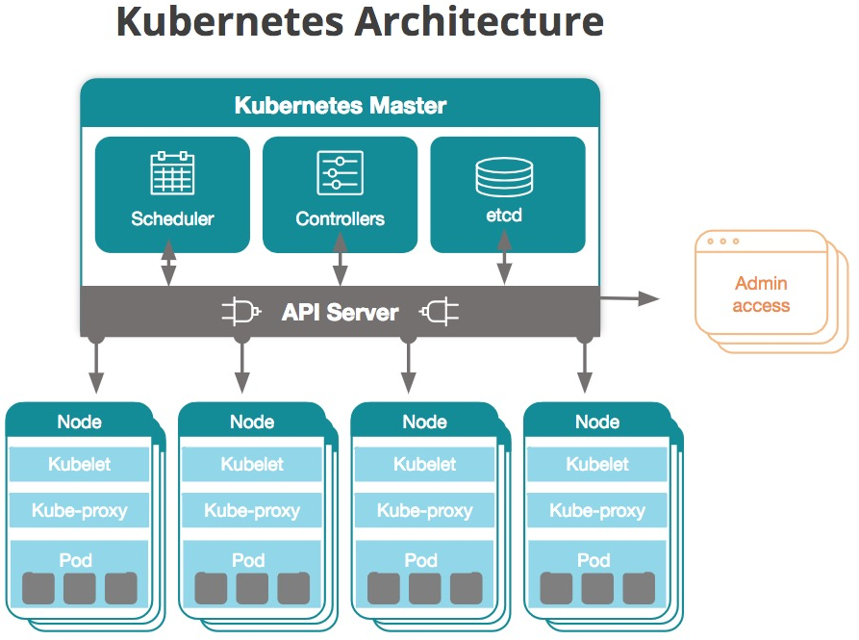
Container Management Systems & Orchestration
Google
Omega
redesign a reimplementace
vychází z Borgu a Apache Mesos
Paxos-based transaction-oriented store
Kubernetes
open source since 2014, first released 2015
Google Container Engine, Azure Container Services, AWS EC2 Container Services for K.
application deployment, scheduling, updating, maintenance, scaling
aktivně spravuje kontejnery
stav clusteru stále odpovídá specifikaci
pod
množina kontejnerů a jejich prostředí alokovaných vždy na stejný uzel
rolling updates
postupná aktualizace replik bez přerušení dostupnosti
Notes:
https://en.wikipedia.org/wiki/Kubernetes
http://dl.acm.org/ft_gateway.cfm?id=2898444&ftid=1693821&dwn=1 Borg Omega Kubernetes
http://fakecineaste.blogspot.com/2018/09/borg-omega-kubernetes.html

Slide 23
Container Management Systems & Orchestration
Azure
Service Fabric - API
Guest Executables
any exe / language / prog model
packaged as application - versioning, upgrade, monitoring, health, etc.
web/worker roles, Cloud Services, ...
Containers
Reliable Stateful/Stateless Services
N consistent copies (quorum) - replication and local persistence
Reliable Actors
stateless & stateful actor objects, simplified single-threaded programming model
high degree of concurrency - scaling out
Cloud Services ⇝ Service Fabric
CS: code bound to a VM instance (Web/Worker Role)
SF: code bound to SF - abstract layer
faster (re)boot, dense hosting, multiplatform (Win/Lx), management
orchestration
Azure Container Service, Kubernetes, Docker Swarm, Apache Mesos, Deis
Azure SQL Database cluster
100s machines ~ 10.000s containers ~ 100.000 databases
each db is a Service Fabric stateful microsvc
Notes:
Guest Exec don't call API directly
https://cloudify.co/container-microservices-orchestration/

Slide 24
Container Management Systems & Orchestration
Amazon Web Services
EC2 Container Service
těsná integrace s AWS
proprietární řešení - lock-in
task definition
Kubernetes
Open Stack
OpenStack Heat
nativní součást OpenStack
šablony - textový soubor, desired state
autoscaling, high availability
Terraform
open source, vyvíjen nezávisle na OpenStack
providers - jednotný systém pro OpenStack, vSphere, Amazon AWS, Azure
...
images to use
CPU / memory for each container
launch type, which determines the infrastructure
containers linked together in a task
networking mode
ports from the container
failure behavior
starting command
environment variables
data volumes
role and permissions

Slide 25
Serverless Computing - Evolution
Evolution of deployment and instantiation
physical servers
virtualization
reduced provisioning times, increased hardware utilization, flexible scaling
deployment - separate (often manual) task
many applications did not utilize the virtual resources very well
containers & PaaS
self-contained images, automatic deployment
vastly improved application deployment and resource utilization
applications are deployed once or in a fixed number of instances
deployment of new instances when demands increase
serverless computing
deployment of individual functions (instead of complete applications)
dynamic instantiation as requests come in
automatic scaling based on current demand

Slide 26
Serverless Computing
No infrastructure, no OS, no installation
⇝ just write a function
no servers to provision or manage
automatic deployment, startup, shutdown, scaling
inherent availability and fault tolerance
no charges for idle capacity
no persistence, no internal state
external persistent store
bindings to other cloud services
JavaScript, C#, Python, Go, Ruby, Java, PHP, PowerShell, ..., ...
sandbox / bytecode
event-driven
Serverless execution models
Function as a Service
AWS Lambda
Azure Functions / Logic Apps
Google Cloud Functions
asynchronous | synchronous | poll-based
event-based | push - direct call | polled by consumer functions
Notes:
https://www.slideshare.net/AmazonWebServices/serverless-architecture-patterns
https://cloudacademy.com/blog/google-cloud-functions-serverless/
https://medium.com/@ste.grider/serverless-showdown-aws-lambda-vs-firebase-google-cloud-functions-cc7529bcfa7d
push - zdroj dat zada o jejich zpracovani
poll-based - consumer si zada o data

Slide 27
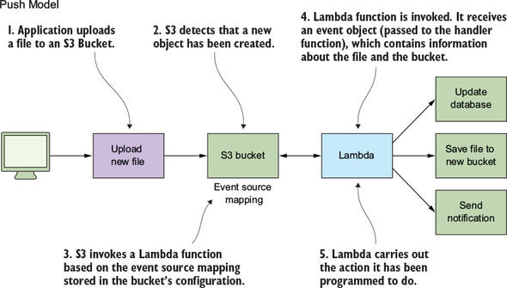
Serverless Computing - Use Cases
Use cases
timer-based processing
ServiceBus / EventHub / SaaS event processing
serverless web application
serverless mobile backend
real-time stream processing
real-time chatbot messaging
Notes:
Logic Apps - manazerske deklarativni klikatko
Functions - naprgane
S3 bucket - amazon object storage

Slide 28
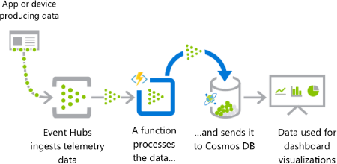
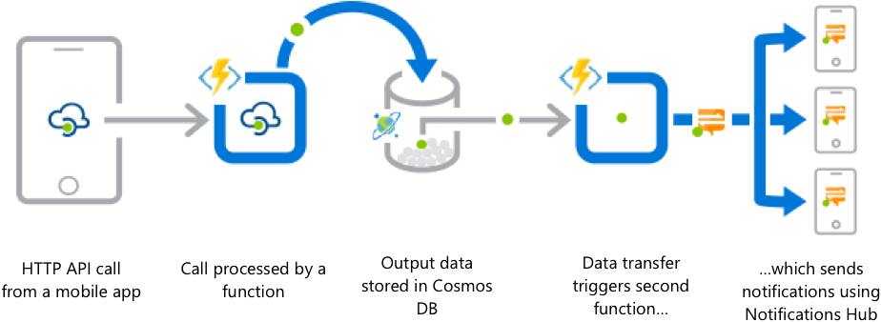
Serverless Computing - Triggers
Triggers
timer
http request
ESB / queue / topic
event hub, event grid, IoT hub
file, database, BLOB
mobile apps / notification service
email gateway
collaborative frameworks
third party frameworks
...
Pipes & Filters

Slide 29
Serverless Computing - Advantages
Provider perspective
higher density of computing units
easier scalability, reduced overhead
Business perspective
the cost is based on the number of function executions
measured in milliseconds instead of hours
smaller deployable units ⇝ faster delivery
reduced cost of infrastructure engineers
Developer perspective
no backend infrastructure
zero system administration
easier operational management, faster set up
inherent scalability
User perspective
new features quicker than before

Slide 30
Serverless Computing - Disadvantages and Limitations
Performance
response latency - greater than code running on a dedicated VM
additional latency for the runtime wakeup
Architecture and design
architectural complexity
significant restrictions on the local state
immature technology ⇝ component fragmentation, unclear best-practices
Monitoring and debugging
lack of tools, typically no possibility to attach profilers/debuggers
the runtime environment is not open source
it cannot be precisely replicated in a local environment
Security
the total attack surface is significantly larger
more components
no control of the endpoint and network level
mono-culture properties of the server network
a single flaw can be applied globally

Slide 31
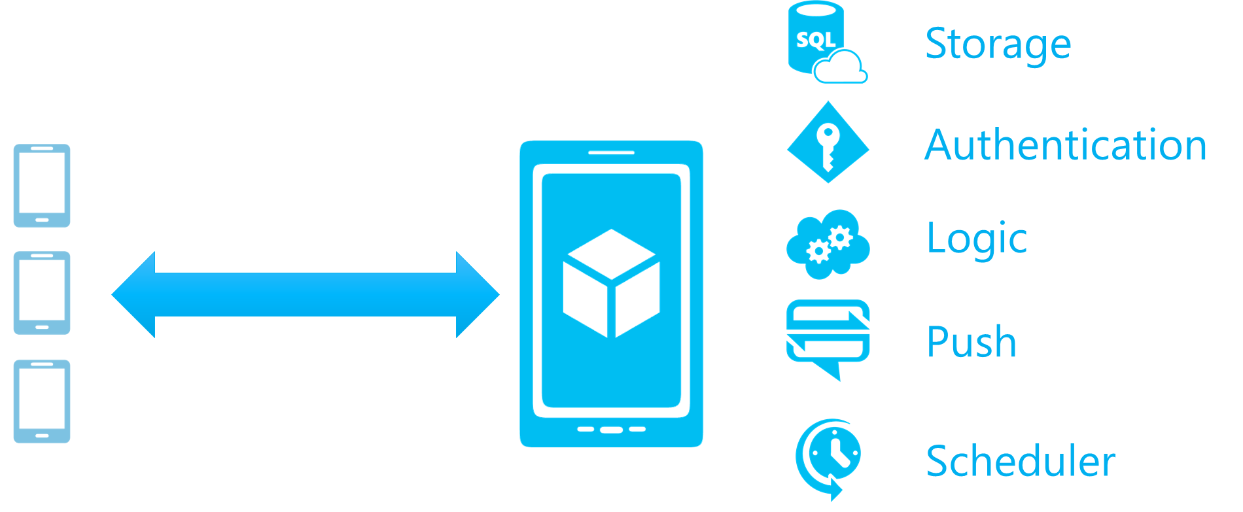
Mobile Services
Mobile Services
Backend-as-a-Service
cloud back-end "in a minute"
mobile client
multiplatform - Android, iOS
Data and app services
backend logic
access to DB a other services
REST API / libraries
proxy
backend job scheduler
push notification, remove old data, ...
Offline support
caching, synchronization
conflict detection
server / client side resolution
Authentication services
sign in using third-party services
integration with social networks
Facebook, Google, MS, Twitter, ...
insert 123 to abc
begin transaction
select xx from yy, zz
update tr, where bb
insert abc set ...
insert xyz set ...
commit
Notes:
https://firebase.google.com/

Slide 32
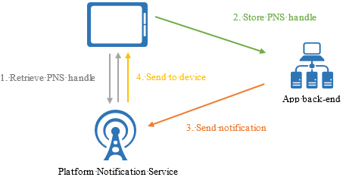
Mobile Services - Push Notifications
Push Notifications
nahrazení aplikací na pozadí
IM, mail, aktualizace, kalendář, news, ...
PNS handle
identifikace device a aplikace
platformově závislý
Problémy
platform dependency
PNS - Platform Notification Service
APNS - Apple Push Notification Service
FCM - Firebase Cloud Messaging
(WNS - Windows Notification Service)
... ...
škálovatelnost
handle refresh při každém startu app
miliony zařízení - traffic
PNS obecně nepodporují broad/multicast
routing
bez podpory pro cílené adresování
adresace: device + app ※ users / groups
Notes:
http://msdn.microsoft.com/en-us/library/windowsazure/jj927170.aspx

Slide 33
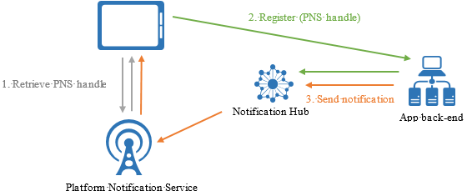
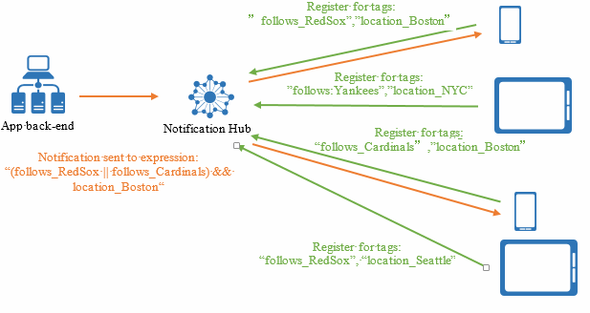
Mobile Services - Notification Hub
Delivery patterns
Push to device
Push to user
Push to segment - dynamic tags
Location-based push
Silent push - push-to-pull
Scheduled push
Personalized push - device push variables, key-value pairs
Notification Hub
multiplatform
public/subscribe routing
registration - client specifies tag(s)
scalability
millions of notifications per one call
personalization, security, telemetry, ...
Notes:
https://azure.microsoft.com/en-us/documentation/articles/notification-hubs-tags-segment-push-message/
https://docs.microsoft.com/en-us/azure/notification-hubs/notification-hubs-push-notification-overview

Slide 34
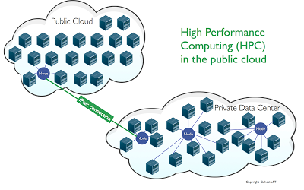
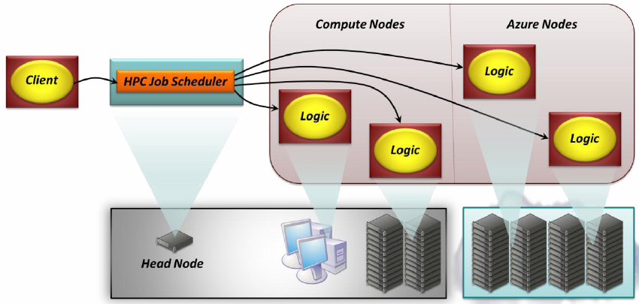
High-Performance Computing
Hi-Perf Cloud Computing
neočekávaná / periodická potřeba výkonu
investice → provoz
cluster – privátní / cloud / kombinovaný
celá infrastruktura
rozšíření vlastní infrastruktury
job scheduler, cluster manager/engine
proprietární vs. externí - prevence lock-in
chráněný přenos dat, VPN, IPsec
GPGPU computing
Problémy / omezení
privátní a citlivá data
závislost na externím sw
velká data - přenos
Notes:
Approximately 40% of HPC today is done in the cloud

Slide 35
Modely HPC
Loosely coupled cluster/grid computing
aplikace distribuovaná na velkém množství uzlů
malá (žádná) vzájemná závislost
master/slave, hierarchie, fault-tolerance
GPU akcelerace
Tightly coupled HPC
distributed computing / app
vysoká vzájemná závislost uzlů, těsné propojení
MPI, shared-memory, potřeba nízké latence (μs)
RDMA - zero copy networking
no CPU / cache / context switch required
RDMA-based network adapters - 40 Gb/s
Data-intensive computing
nelineární data-flow schema
optimalizace pro velké objemy dat (TB+)
distribuované sdílení dat
rychlý přístup k datovým zdrojům / službám
větší důraz na propustnost komunikace než na výkon CPU
infrastructure
front-end
master
worker
Notes:
https://d0.awsstatic.com/whitepapers/Intro_to_HPC_on_AWS.pdf

Slide 36
High-Performance Computing
Azure - Batch / Big Compute
job scheduling, auto-scaling - PaaS
Batch SDK, Batch Service
HP instances
MPI latency 3 μs
RDMA non-blocking 32 Gb/s throughput
GPGPU - since 2017
NVidia Tesla
NC-Series - computing nodes
Kepler K80, Pascal P100, Volta V100
ND-Series - AI, ML (24 GB)
Pascal P40
single prec fp, larger GPU memory (24 GB)
NV-Series - visualization nodes
Maxwell M60
Notes:
Azure NC - focused to computations - Kepler (starsi - maji ale rychlejsi pocitani s double)
Azure NV - focused to visualization - Maxwell (novejsi ale pomalejsi double)

Slide 37

High-Performance Computing
Google - Cloud Dataflow
managed service for batch and streaming big data processing
scheduling, on-demand resources
auto-scaling, monitoring, fault-tolerance
integrace s dalšími službami
Storage, BigTable, BigQuery, DataStore, DataProc (MapReduce), Pub/Sub, ...
Dataflow Programming Model
Pipelines, PCollections (data), Transforms, I/O sources/sinks
GPGPU
NVidia Tesla - Kepler K80, Pascal P100
Amazon - AWS HPC
on-demand server nodes
Cluster Compute instances
Cluster GPU instances - P100, V100
FPGA instances - Xilinx, Field Programmable Gate Array
Placement Group
uvnitř skupiny rychlá komunikace
10 Gb/s, nízká latence
Notes:
DPM - bobox-like
FPGA - programovatelna hradlova pole

Slide 38
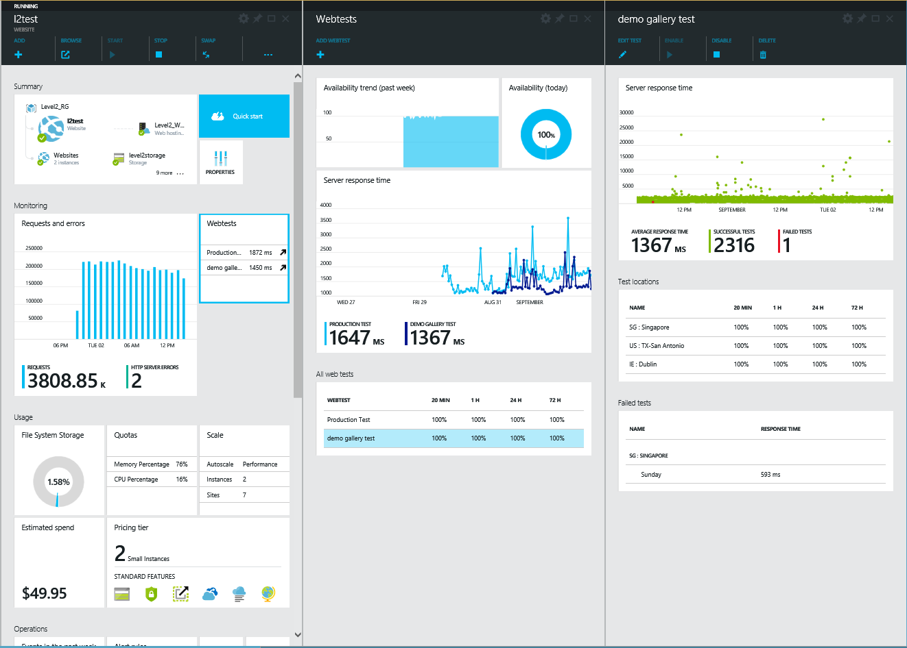
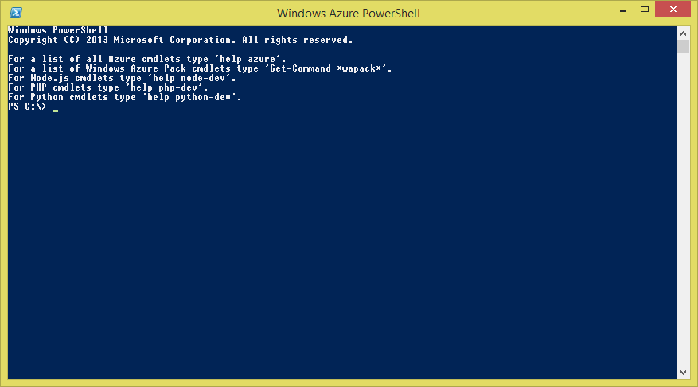
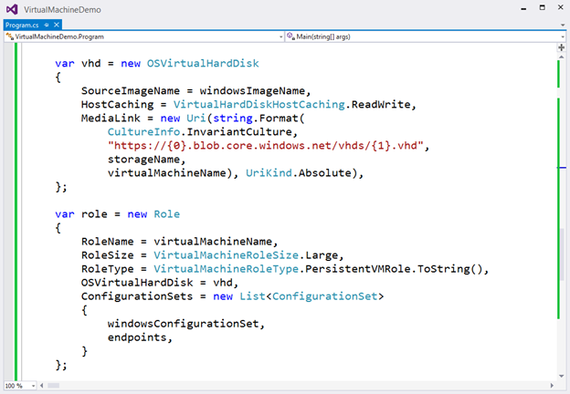
Management
web portal
mobile console
scripting
API / SDK / libraries
REST API - CRUD
debugging / tuning
http://My.tables.MyCloud/<MyTable>(PartitionKey='PK',RowKey='RK')?$select=<FirstProperty>
Add OS Image
https://management.core.net/<id>/services/images
<OSImage xmlns:i="http://www.w3.org/2001/XMLSchema-instance">
<Label>image-label</Label>
<MediaLink>uri-of-the-containing-blob</MediaLink>
<Name>image-name</Name>
<OS>Linux|Windows</OS>
<Description>image-description</Description>
<ImageFamily>image-family</ImageFamily>
<PublishedDate>published-date</PublishedDate>
<ShowInGui>true/false</ShowInGui>
<Privacy>http://www.example.com/privacypolicy.html</Privacy>
<IconUri>http://www.example.com/favicon.png</IconUri>
<RecVMSize>Small/Large/Medium/ExtraLarge</RecVMSize>
<Language>language-of-image</Language>
</OSImage>
Notes:
sprava a ovladani

Slide 39
Management - web portal
Web portal
subscription, billing
integrated marketplace
resource management
configuration, scaling
deployment, monitoring
role-based access control
Platforms
Azure Portal
Google Cloud Console
BlueMix Dashboard
AWS Management Console
AWS Management Portal for vCenter
OpenStack Horizon
Mobile console
selected functionality
dashboard, alerts

Slide 40
Management - scripting
Scripting
batch / repeatable actions
procedural / declarative / specification
Infrastructure-as-a-Code
Azure Script Center
PowerShell
Google Cloud Shell
AWS CloudFormation
infrastructure templates
Azure Service Management Cmdlets
Azure Active Directory Cmdlets
Azure Cmdlets for Antimalware
Azure Automation Cmdlets
Azure Data Factory Cmdlets
Azure ExpressRoute Cmdlets
Azure HD Insight Cmdlets
Azure Key Vault Cmdlets
Azure Key Vault Manager Cmdlets
Azure Managed Cache Cmdlets
Azure Profile Cmdlets
Azure Resource Manager Cmdlets
Azure Rights Management Cmdlets
Azure Storage Cmdlets
Azure Site Recovery Cmdlets
Azure SQL Database Cmdlets
Azure Traffic Manager Cmdlets
Add OS Image
https://management.core.net/<id>/services/images
<OSImage xmlns:i="http://www.w3.org/2001/XMLSchema-instance">
<Label>image-label</Label>
<MediaLink>uri-of-the-containing-blob</MediaLink>
<Name>image-name</Name>
<OS>Linux|Windows</OS>
<Description>image-description</Description>
<ImageFamily>image-family</ImageFamily>
<PublishedDate>published-date</PublishedDate>
<ShowInGui>true/false</ShowInGui>
<Privacy>http://www.example.com/privacypolicy.html</Privacy>
<IconUri>http://www.example.com/favicon.png</IconUri>
<RecVMSize>Small/Large/Medium/ExtraLarge</RecVMSize>
<Language>language-of-image</Language>
</OSImage>
# List all compute instances in the project
gcloud compute instances list
# Grep the console output from all instances
gcloud compute instances list | \
awk 'NR > 1 { print "--zone " $2 " " $1 }' | \
xargs -L1 gcloud compute instances get-serial-port-output | \
grep BREAK-IN

Slide 41
Management - PowerShell
param(
[parameter(Mandatory=$false)]
[String] $CredentialName = "Use *Default Automation Credential* Asset",
[parameter(Mandatory=$false)]
[String] $SubscriptionName = "Use *Default Azure Subscription* Variable Value",
)
function CheckScheduleEntry ([string]$TimeRange) # Define function to check current time against specified range
{
$currentTime = (Get-Date).ToUniversalTime()
$midnight = $currentTime.AddDays(1).Date
try {
if($TimeRange -like "*->*") {
$timeRangeComponents = $TimeRange -split "->" | foreach {$_.Trim()}
} else {
Write-Output "WARNING: Invalid time range format"
}
$Uri = Connect-AzureVM -AzureConnectionName $ConnectionName -serviceName $ServiceName -VMName $VMName
Backup-AzureVM -serviceName $ServiceName -VMName $VMName -backupContainerName $backupContainerName
Start-AzureVM -ServiceName $ServiceName -Name $VMName
} catch {
Write-Output "WARNING: Exception encountered. Details: $($_.Exception.Message)
return $false
}
} # End function CheckScheduleEntry

Slide 42
Management - API
API / SDK / Libraries
Visual Studio - Azure SDK
integrace s IDE / .Net - *#
Google Cloud SDK
client libraries: Java, Python, Node.js, Ruby, Go, PHP
AWS SDK
Java, .Net, Ruby, Android, iOS, Node.js (JavaScript), PHP, Python, Go
REST API - CRUD
Representational State Transfer
Create, Read, Update, Delete
service & data access
language / platform independent
http://My.tables.MyCloud/<MyTable>(PartitionKey='PK',RowKey='RK')?$select=<FirstProperty>

Slide 43
Monitoring
Health dashboard
komplexní pohled na funkční provoz infrastruktury v cloudu
alerts
Topologické pohledy
monitorování hlavních komponent v cloudu
clustering
Reporty
aktuální stav, trendy, zátěž (workload)
What-If
kapacitní plánování
Policy-Based optimalizace
na základě monitoringu – kde nejlépe provozovat daný workload
Performance Analytics
pro správné škálování virtuálních serverů
tisíce VM
Health Endpoint Monitoring

Slide 44
Debugging and profiling
Chování a výkonnost programů
odlišné v lokálním a cloudovém prostředí
nutná podpora v rámci infrastruktry
ladění výkonnosti
Debugging
připojení k běžícímu procesu
snapshot / call stack
injektace logpointů, statistiky
Profiling
instrumentace, statistiky
invazivnost ※ přesnost
Platforms
Azure: VS remote Debugging, Azure Service Profiler
Google Stackdriver - debugger, profiler, monitoring, alerts, dashboards, ...
Amazon AWS Cloud9 - IDE, debugger
Notes:
https://cloud.google.com/stackdriver/

Slide 45
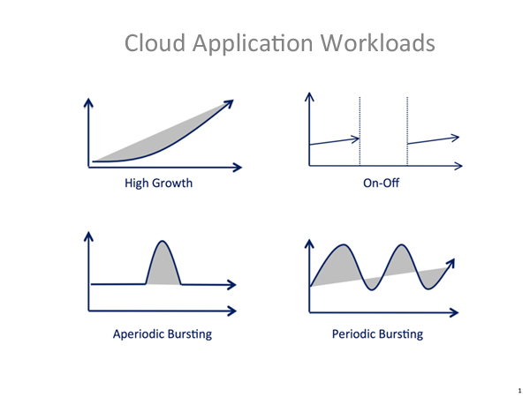
Typické využití
Vývoj aplikací
mnohoplatformní vývojové a testovací prostředí, VM
Aplikace s velmi proměnlivou zátěží
online prodej lístků
Paralelní výpočty
komplexní modelování
Masivní škálovatelnost
sociální sítě, multiplayer
Vysoká spolehlivost a dostupnost
SaaS
Krátká nebo nepředvídatelná životnost
marketingová kampaň, startup
Přetékající aplikace
nedostatečná infrastruktura, nevyhovující politiky

Slide 46
Scalability Dimensions
Vertikální škálovatelnost
scale-up / scale-down
navýšení odpovídajících vlastností zdroje
zátěž je alokována na jednu jednotku
Horizontální škálovatelnost
scale-out / scale-in
více zdrojů stejného typu, rozdělení zátěže
potřeba minimalizace závislostí a redukce sdílených zdrojů
homogenní bezstavové uzly
synchronizace, konzistence
Compute/Data Partitioning
Data Replication & Synchronization
Premium P2 [400-500]
Premium
P1
scale up
Standard
S2
[500-600]
Scale up/down
Standard S1 [200-300]
Basic
Basic
[500-600]
Basic
[0-100]
Basic
[100-200]
Basic [200-300]
Basic [300-400]
Basic
[400-500]
Basic
[600-700]
scale-out
Scale out/in

Slide 47
2. Data management
NoSQL, key/value tables
column stores, document db, graph db
BLOB
data analytics & reporting
Map/Reduce, Hadoop zoo

Slide 48
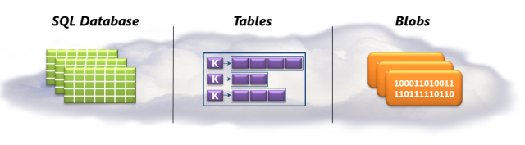
Data Management
SQL
různé implementace, knihovny - JDBC, ADO.NET, ...
optimalizace pro cloud
PaaS - maintenance, administrace, federation, replikace
přístupné pro cloud i externí aplikace
typicky distribuované řešení - availability, scalability
primární / sekundární replika
load balancing, cluster index
NoSQL databáze
Key/Value Tables, Column Stores, Blobs
Document stores, Graph databases, ...
Data analytics
BigData
výkonnost!

Slide 49
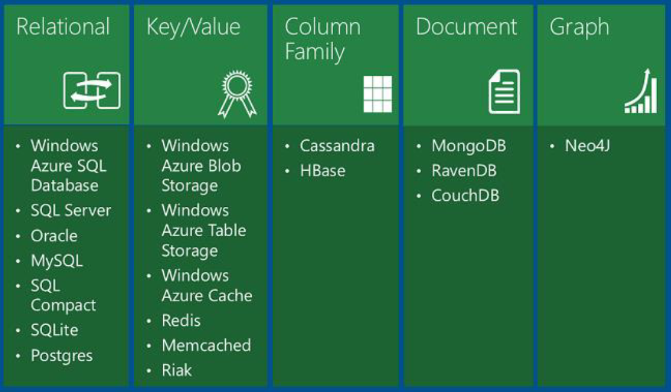
Data Management
NDBI040 - Big Data Management Moderní db koncepty

Slide 50
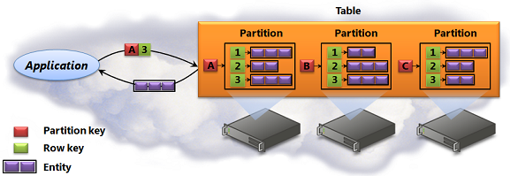
Key-Value Tables
Key-Value Tables
NoSQL - nejde o relační databázi
velmi rychlý škálovatelný přístup k velkým (TB) typovaným datům
replikace ※ sharding, často kombinace
identifikace
Key
PartitionKey / RowKey
nepodporuje složité dotazy (join) ani třídění podle více klíčů
scale-out
Sharding
Notes:
replikace - stejna data na ruznych replikach
sharding - rozdeleni dat na repliky podle nejakeho predpisu

Slide 51
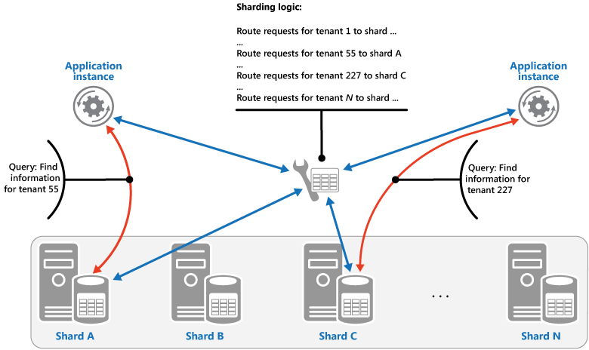
Sharding
horizontal partitioning of a data store - shards
Lookup - map of shard keys, data of one logical unit are located on one shard
Range of shard keys ➟ interval queries
Hashed shard keys ➟ uniform distribution

Slide 52
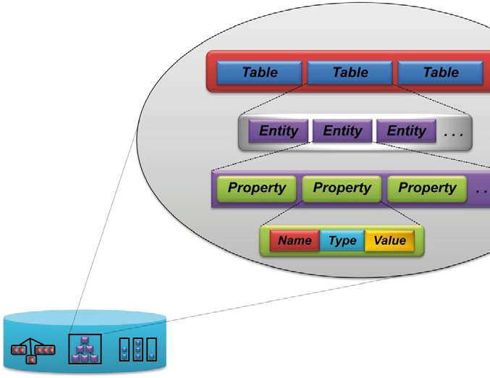
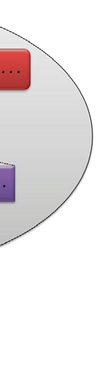
Key-Value Tables - data model
Struktura přístupu
Account / Table / Partition / Entity / Property
Table
množina řádek
jednoznačná identifikace: PartitionKey/RowKey
PartitionKey - rozložení entit mezi různá replikovaná úložiště
RowKey - jednoznačná identifikace v rámci Partition
Třídění pouze podle PK/RK
Denormalizace
Entity
množina Properties (atributy)
name / type / value
vždy PartitionKey/RowKey a Timestamp
PK/RK - uživatelsky definovaný obsah
další atributy aplikačně definované
bez pevného schématu
různé entity mohou mít různé atributy
CQRS - Command and Query Responsibility Segregation

Slide 53
Key-Value Tables - partitioning & scalability
Partitioning
operace na jedné partition atomické
rozložení dat mezi uzly řízeno aplikací
volba PartitionKey/RowKey
související entity na jednom uzlu - shodný PK
rozvnoměrné rozložení entit mezi partitions - různé PK
efektivní dotazy - filtr přes PK
Příklady
blogovací server
témata, příspěvky v tématech
PartitionKey: téma
RowKey: datum a čas příspěvku
další atributy: text, hodnocení
verzované úložiště dokumentů
PK: jméno souboru
RK: verze
další atributy: datum, id, poznámka k verzi, ...
vlastní data typicky na BLOB úložišti
https://myaccount.table.mycloud/Customers() ?$filter=PartitionKey_eq_'MyPartitionKey' _and_RowKey_eq_'MyRowKey1'
REST API: Query Tables/Entities
Create/Delete Table
Set/Get Table ACL
Insert/Merge/Replace/ Update/Delete Entity
Efektivní dotaz:
nejaktuálnější příspěvky v tématu
Event Sourcing
Materialized View

Slide 54
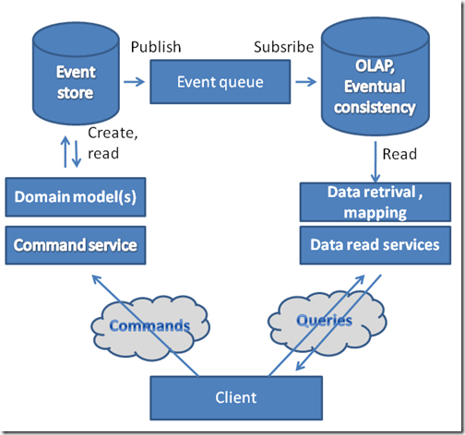
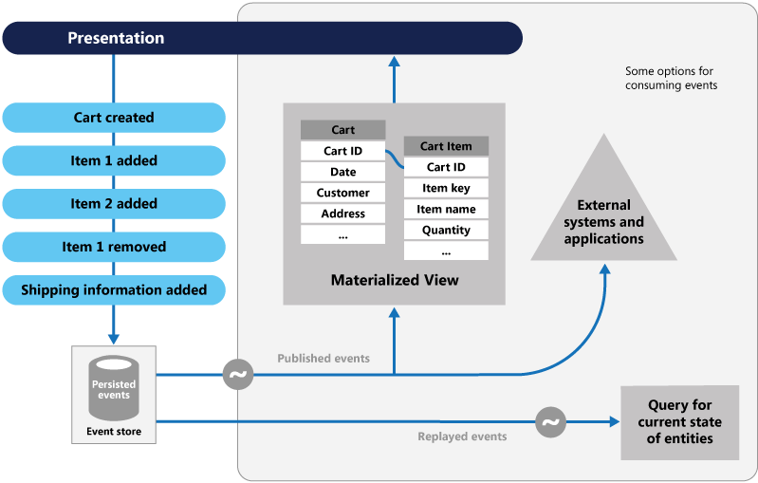
Data Processing Design Patterns
CQRS - Command and Query Responsibility Segregation
separate interfaces for r/w operations
scalability, eventual consistency
Materialized Views
optimized for expected queries
Event Sourcing
append-only store
full series of events
rather than storing just the current state
performance, scalability
full history

Slide 55
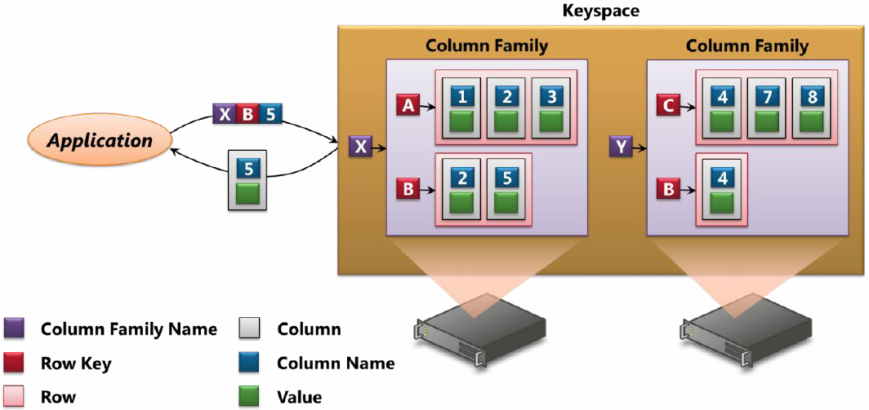
Column stores
Sloupcově orientovaná architektura
složitější organizace dat než Key/Value
řádky – velmi mnoho hodnot (tisíce, i miliony)
adresace: column family / row / column → value
no schema – různé počty a typy hodnot
columns - static, dynamic
řádka ≈ data vyhovující předpokládanému dotazu - materialized view
efektivní čtení dat
verzování hodnot, timestamps, přístup k starším verzím
C-store Cassandra MonetDB
HBase ...
Notes:
partitioning dle column family

Slide 56
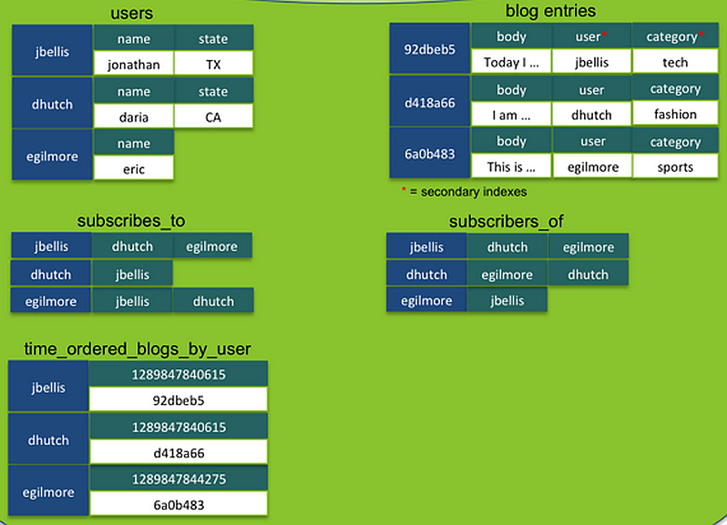
Column stores
Sloupcově orientovaná architektura
třídění dle row i column - rychlý přístup
joiny nepodporovány
ruční indexy, runtime, nákladné
kolekce
set
list
map
replikace
vlotelná úroveň konzistence per-request
sequential c.
external c.
eventual c.
dynamic columns
secondary index
Index Table
Materialized View
Notes:
obr z Cassandry
dynamic columns - bezejmenne, kolekce
external c. - seq + finite time (ms) limit

Slide 57
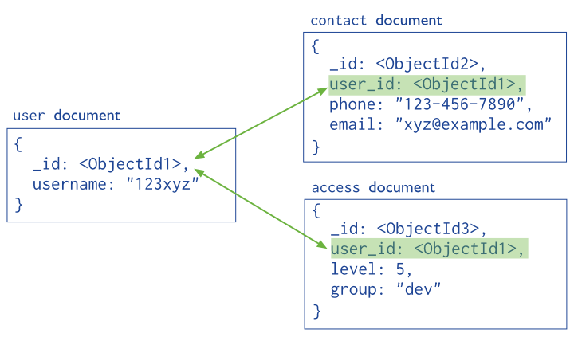
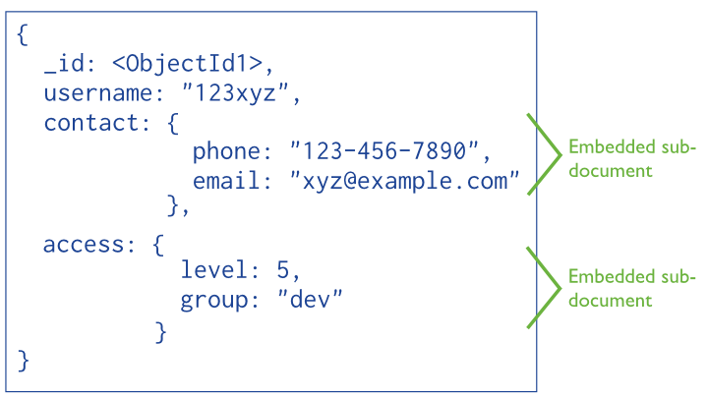
Document stores
Dokument
jednotka ukládání - store / retrieve
XML, JSON, BSON, RDF, CSV, ..., ...
DB formátu rozumí
event logging, content management, RT analytics, ...
sharding
range-based / hash-based partitioning
journaling
append-only, write-ahead redo logs
Struktura
references
normalizovaný datový model
komplexnější m:n relace
náročnější na vyhodnocení
embedded document
denormalizovaný datový model
jednodušší, rychlejší
MongoDB
RavenDB
TerraStore ...

Slide 58
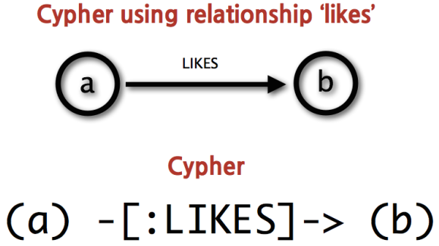
Grafové databáze
Ukládání rozsáhlých grafů
social networks - relations
recommender systems, fraud detection, ...
problém při reprezentaci v relačních db
velké množství drahých joinů
knihovny / REST API / grafové dotazovací jazyky
Entity
uzly
vlastnosti (properties)
anotované orientované multihrany
Operace
prohledávání do šířky / hloubky
subgraph matching / isomorphism, wildcards
grafové vlastnosti: nejkratší cesta, průměr, ...
similarity queries
Neo4j, OrientDB Oracle Sp7 Graph Virtuoso, GraphX AllegroGraph, ...
MATCH (john {name: 'John'})-[:friend]->()-[:friend]->(fof)
WHERE fof.name =~ 'S.*'
RETURN fof.name
Neo4j - Cypher
Notes:
Cypher - Neo4j QL

Slide 59
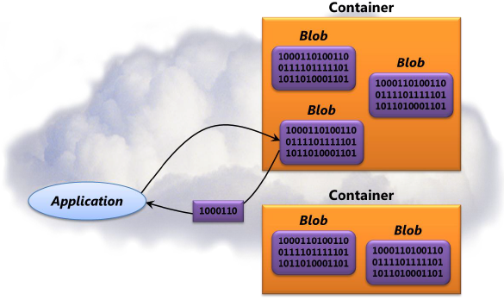
BLOB
Binary Large Objects
nestrukturovaná velká (TB) binární data
sdružené v replikovaných BLOB-kontejnerech
jméno kontejneru jako PartitionKey
integrace s filesystemem, persistence
virtuání disky VM
video, backup - levné
Typy blobů
Block Blob
sekvence bloků (řádově až miliony)
optimalizováno pro sekvenční přístup - streamy
rychlý zápis (append) a sekvenční čtení
Page Blob
stránkově orientované
náhodný read/write přístup
vyšší režie
Static Content Hosting

Slide 60
BLOB
http://<account>.blob.mycloud/<container>/<blobname>
Account
Container
Blob
Pages/ Blocks
pic01.jpg
images
Block/Page
pic02.jpg
myaccount
Block/Page
videos
vid1.avi
RESTful API
PutBlob, GetBlob, DeleteBlob, CopyBlob, SnapshotBlob, LeaseBlob

Slide 61
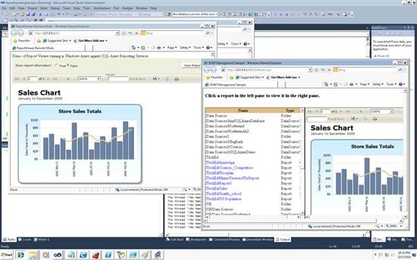
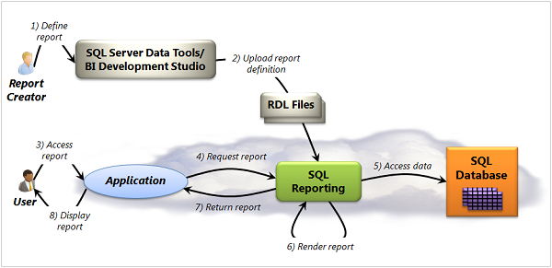
Business Analytics
SQL Reporting
reporting, business analytics
RDL
data mining nad SQL / NoSQL
rozhodovací stromy, lesy
regresní analýza
clustering, ...
různé typy výstupů
grafy, sestavy, agragace
různé formáty (XML, PDF, ...)
Notes:
http://www.codeproject.com/Articles/9260/Project-RDL-Open-Source-Report-Definition-Language

Slide 62
RDL example
<ReportItems>
<Matrix>
<Corner>
<ReportItems>
<Textbox Name='Corner'><Value>Year\Category</Value><Style><BorderStyle><Default>Solid</Default></BorderStyle>
<BorderWidth><Left>1pt</Left><Right>1pt</Right><Top>1pt</Top><Bottom>1pt</Bottom></BorderWidth>
<FontWeight>bold</FontWeight></Style></Textbox>
</ReportItems>
</Corner>
<ColumnGrouping>
<Height>0.25in</Height>
<DynamicColumns>
<Grouping>
<GroupExpressions><GroupExpression>=Fields!Category.Value</GroupExpression></GroupExpressions>
</Grouping>
<ReportItems>
<Textbox Name='Category'><Value>="" + Fields!Category.Value + " = "+Sum(Fields!Sales.Value)</Value><Style>
<BorderStyle><Default>Solid</Default></BorderStyle>
<BorderWidth><Left>1pt</Left><Right>1pt</Right><Top>1pt</Top><Bottom>1pt</Bottom></BorderWidth>
<FontWeight>bold</FontWeight></Style></Textbox>
</ReportItems>
<Subtotal>
<ReportItems>
<Textbox><Value>Grand Total</Value><Style>
</ReportItems>
</Subtotal>
</DynamicColumns>
</ColumnGrouping>
. . .
struktura
formátování
data
"výpočty"

Slide 63
Hadoop & Map/Reduce
Distributed Data Processing
BigData, nezpracovatelná rozumně jedním DBMS
low-cost hardware
fault-tolerance, replikace
Map / Reduce paradigma
pro masivní paralelizaci a distribuovanost výpočtů
implementace: Hadoop, Spark, MR-MPI, Marissa, ...
další součásti a související moduly
HDFS - distribuovaný FS
Pig, PigLatin - parallelization platform, high-level language
Hive, HiveQL - data warehouse & querying, data analysis
... ... ...
související BigData technologie
Spark, Flink, Presto

Slide 64
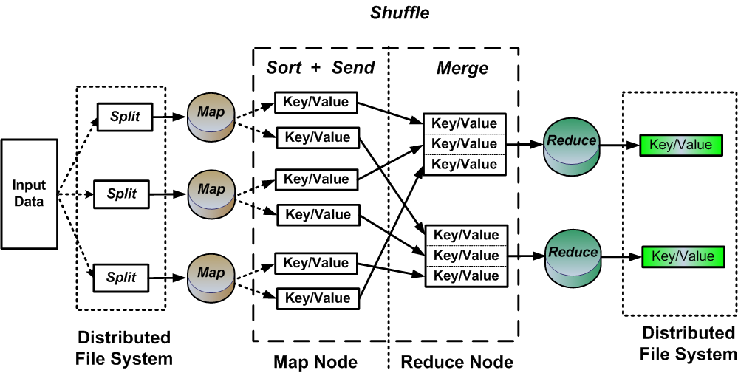

Map/Reduce
https://0x0fff.com/wp-content/uploads/2014/12/MapReduce-v3.png
Notes:
https://0x0fff.com/wp-content/uploads/2014/12/MapReduce-v3.png

Slide 65
Map/Reduce
Map/Reduce
map
každý uzel nezávisle
input → (key, value)
reduce
(key, list of values[]) → output
sjednocení hodnot pro každý klíč
zpracování, výsledek
mezivýsledky mohou být duplicitní
zpracování velmi velkých objemů dat
fault tolerance
Frekvence slov
spočítat četnost slov v mnoha dokumentech
map( file, text) → ( word, count)
reduce( word, list of counts) → count
map(String key, String value):
// key: document name
// value: document contents
for each word w in value:
EmitIntermediate( w, count(w));
reduce(String key, List values):
// key: a word
// values: a list of counts
int result = 0;
for each v in values:
result += v;
Emit( result);

Slide 66

Map/Reduce - Frekvence slov
Frekvence slov
spočítat četnost slov v mnoha dokumentech
map( file, text) → ( word, count)
reduce( word, list of counts) → count

Slide 67
Map/Reduce - Přátelé
Common friends
person → list of friends
map( person, [friends]) → ( [person1, person2], [friends])
reduce( [person1, person2], [list of [friends]]) → [person1, person2], [common friends]
A
B
C
D
E
map( B, A C D):
[A B] → A C D
[B C] → A C D
[B D] → A C D
map( D, B C E):
[B D] → B C E
[C D] → B C E
[D E] → B C E
A → B ...
B → A C D
C → B D ...
D → B C E
E → D ...
reduce( [B D], [A C D] [B C E]):
intersection of the lists
[B D] → C
Notes:
dalsi priklady:
https://highlyscalable.wordpress.com/2012/02/01/mapreduce-patterns/

Slide 68

Map/Reduce - architektura
Master/slave architektura
jobtracker - single master server
rozhraní pro klienty
fronta jobů, zpracování FIFO, přiřazení jobů tasktrackerům
tasktrackers - slave servers, jeden per node v clusteru
vykonávají tasky dle jobtrackeru
přesuny dat mezi fázemi map a reduce
 vhodné pro:
ne-relační (nestrukturovaná) data
velké objemy dat
dávkový/offline režim
výpočetní model vhodný m/r
 nevhodné pro:
malá data - režie
komunikace a synchronizace mezi uzly
nízká latence, interaktivita, transakčnost
data-driven pipelines, iterativní operace, ...
distributed filesystem
Notes:
http://users.sdsc.edu/~glockwood/comp/mapreduce.php

Slide 69

Hadoop Zoo

Slide 70

Hadoop Zoo
HDFS
Hadoop Distributed File System, optimalizován pro Hadoop
HBase
NoSQL databáze
column oriented storage for Hadoop
Pig, PigLatin
Hi-level language for data analysis, překlad na map/reduce joby
HIVE, HiveQL
Data warehousing infrastructure
SQL-like jazyk pro dotazy nad HDFS/HBase
Mahout
framework pro strojové učení a data mining
Zookeeper
high-performance coordination service for distributed applications
consensus, naming, synchronization, group membership, leader election, queues, event notifications, configuration, workflow & cluster management , sharding, ...

Slide 71
HDFS
HDFS
Hadoop Distributed File System
řádově 10⁴ uzlů, 10⁶ souborů, PB dat
Vlastnosti
odolnost proti chybám HW
replikace, detekce chyb a zotavení
optimalizace pro velké množství levného HW
failure is not an exception
streamování souborů
optimalizace propustnosti, ne přístupové doby
orientace na velké soubory
velká data jsou uložená v menším množství velkých souborů
write-once-read-many
jednou zapsaný soubor už není možné měnit
podpora pro append pro speciální případy (HDFS-265)
„Moving computation is cheaper than moving data“
výpočet je efektivnější spustit přímo u dat

Slide 72

HDFS
Architektura HDFS
NameNode
master - správa metadat
seznam souborů a adresářů, jejich mapování na bloky, umístění bloků
DataNode
slave - úložiště bloků, operace zápisu a čtení, neví nic o souborech
NameNode může nařídit blok zreplikovat či smazat
operace se souborovým systémem
zápis: NameNode založí soubor a rozhodne, jaký DataNode použít
čtení: NameNode zjistí umístění bloků souboru, klient komunikuje přímo s DataNode
replikace
atribut souboru - počet požadovaných replik
na jednom uzlu vždy jedna replika bloku
odolnost proti výpadku disku / uzlu
zápis: odložená replikace
HCFS - HDFS rozhraní
možné jiné implementace FS
Azure Blob Storage, CassandraFS, CephFS, CleverSafe Object Store, GlusterFS, GridGain, Lustre, MapR FS, Quantcast FS, Symtantec Veritas Cluster FS, ...

Slide 73


Pig
Pig
nevýhody Map/Reduce
příliš low-level
nepodporuje složitější data-flow
Pig - runtime environment for web-scale data processing
transformace na soustavu MapReduce jobů
BigData - batch processing
PigLatin
hi-level language for data analysis
data-parallel language
operace pro manipulaci s relačními daty
imperativní styl programování
snadná uživatelská rozšíření

Slide 74

Pig Data Flow & Pig Latin
visits = load ‘/data/visits’ as (user, url, time);
gVisits = group visits by url;
visitCounts = foreach gVisits generate url, count(visits);
urlInfo = load ‘/data/urlInfo’ as (url, category, pRank);
visitCounts = join visitCounts by url, urlInfo by url;
gCategories = group visitCounts by category;
topUrls = foreach gCategories generate top(visitCounts,10);
store topUrls into ‘/data/topUrls’;

Slide 75
Compilation into Map-Reduce
Every group or join operation
forms a map-reduce boundary
Map₁
Load Visits
Group by url
Reduce₁
Map₂
Foreach url
generate count
Load Url Info
Join on url
Reduce₂
Map₃
Group by category
Reduce₃
Foreach category
generate top10(urls)

Slide 76
Pig Latin operations
load | Read data from file system
store | Write data to file system
foreach | Apply expression to each record and output one or more records
filter | Apply predicate and remove records that do not return true
group/cogroup | Collect records with the same key from one or more inputs
join | Join two or more inputs based on a key; various join algorithms available
order | Sort records based on a key
distinct | Remove duplicate records
union | Merge two data sets
split | Split data into 2 or more sets, based on filter conditions
stream | Send all records through a user provided executable
sample | Read a random sample of the data
limit | Limit the number of records

Slide 77
Pig Latin vs. Map Reduce
Usrs = load 'users' as (name, age); Fltr = filter Usrs by age >= 18; Pags = load 'pages' as (user, url); Jned = join Fltr by name, Pags by user; Grpd = group Jned by url; Smmd = foreach Grpd generate group, COUNT(Jned) as clicks; Srtd = order Smmd by clicks desc; Top5 = limit Srtd 5; store Top5 into 'top5sites';

Slide 78

Hive
Hive, HiveQL
Data warehousing infrastructure
ETL tools - data extract/transform/load
vysokoúrovňové operace nad nízkoúrovňovými daty
přístup do souborů HDFS nebo HBase
query execution via MapReduce
Hive QL
SQL-like jazyk pro dotazy nad HDFS
rozšiřitelný o vlastní MapReduce mappers a reducers
pohodlný, nepříliš výkonný
SELECT customer.name, sum(orders.cost)
FROM customers INNER JOIN
ON (customer.id = orders.customer_id)
WHERE customer.zipcode = '63105'
GROUP BY customer.id;
Notes:
http://gigaom.com/2013/11/06/facebook-open-sources-its-sql-on-hadoop-engine-and-the-web-rejoices/#!

Slide 79

Spark & Flink
Apache Spark
MapReduce není optimalizován pro iterativní operace - r/w
multistage in-mem / distributed mem
cca 10-100x rychlejší než MR
snadnější programování
operace:
map, reduce, join, group-by, filter
batch / iterative / streaming jobs
vhodné pro machine learning, data analysis, ...
nadstavby
SparkSQL, MLlib, GraphX, Spark Streaming
Apache Flink
distributed streaming dataflow engine
data parallelism
DataSet / DataStream / Table API
bounded / unbounded (rt) data sets

Slide 80
Presto
Presto
'not only SQL on Hadoop'
původně proprietární technologie Facebook
2013 Open Source
data connectors / pluggable backends
HDFS, Kafka, různé SQL/NoSQL, ...
výkonnost
iterativní / interaktivní operace
pipeline task execution, caching, data-local computation, ...
mezivýsledky v paměti
10x rychlejší než Hive
komerčně používaný
Facebook
Netflix
Airbnb
Teradata
Dropbox
Uber
LinkedIn
Notes:
http://gigaom.com/2013/11/06/facebook-open-sources-its-sql-on-hadoop-engine-and-the-web-rejoices/#!

Slide 81

HBase / Hadoop Architecture

Slide 82
BigData 2.0 Processing Systems

Slide 83

BigPicture of BigData 2.0
Notes:
Cloud Architectural Blueprints

Slide 84
3. Communication
networking, messaging
virtual network, direct connection
traffic manager
messaging - service bus
queue, topic, relay, event hub, event grid
caching, CDN

Slide 85


Virtual Network
možné dedikované linky
Azure Express Route
AWS Direct Connect
Google Cloud Interconnect
Virtual Network
propojení s vlastní sítí
rozšíření vlastní sítě
přístup k cloudovým službám z lokální sítě
přístup k službám lokální sítě z cloudových modulů
propojení několika datacenter
geografická škálovatelnost
Point-to-Point, Point-to-Site
VPN - nutnost gateway, network admin
klientský sw, bez nutnosti síťování

Slide 86

Traffic Manager, Load Balancer
Traffic Manager
load balancing požadavků mezi datacentra
internet-facing load balancing
pravidla směrování (routing rules)
definována vývojáři aplikací
cookie-based afinity
vhodné zejména pro velké aplikace, geografická škálovatelnost
automatická aktualizace při škálování
health checks, automatic failover
Performance
Priority / Failover
Round Robin
Weighted RR
Notes:
performance - nejblizsi
weighted - app defined vahy jednotlivych uzlu

Slide 87

Cloud Messaging - Service Bus
Service Bus
Relay ※ Message Broker
publish-subscribe, loosely coupled communication
skupinová komunikace 1:N, více příjemců
competing / partitioned consumers
API mimo cloud
letecká společnost, zpřístupnění rezervace letenek a oznamování změn
Relays ※ Queues, Topics, Event Hubs, Push Notifications
Platformy
Azure Service Bus Queues / Topics
Google Cloud Pub/Sub
AWS Simple Queue Service

Slide 88

Service Bus - Relay
Relay
obousměrné propojení
synchronní
identifikované
chráněné
Motivace
obě aplikace za firewallem
blokované příchozí porty
NAT
proměnlivá IP adresa
Řešení
Service Bus Relay Service
obě aplikace se přihlásí
registr relay ids

Slide 89

Service Bus - Queue
Message Queueing
spolehlivý asynchronní jednosměrný kanál mezi rolemi
web role přijme soubor s videem, uloží ho do blobu, pošle zprávu do MQ
nějaký worker role někdy zprávu vyzvedne a provede konverzi formátu
části zprávy
strukturovaná / nestrukturovaná
škálovatelnost - nezávislý počet read/write rolí
odesílatelů i příjemců může být více
jedna zpráva ⇝ jeden příjemce
automatický load balancing
Vyzvednutí zprávy
Receive/Delete
jednodušší, možná ztráta při výpadku
idempotentní / nekritické služby
Peek/Lock/Complete/Abandon
fault tolerance
Competing Consumers
Queue-based Leveling
Priority Queue
Notes:
RD - zpráva se hned smaže, když příjemce zhavaruje, zpráva se ztratí
PLCA - lock do C

Slide 90


Queue-based Design Patterns
Competing Consumers
vyrovnávání zátěže služeb
fronta mezi službou a klienty
eliminace přetížení
Queue-based Load Leveling
Throttling
přiškrcení, nekritické služby

Slide 91

Service Bus - Topic
Topic
publish / subscribe
sekvence zpráv týkajících se nějakého 'tématu'
předplatné (subscription) je definováno jménem a filtrem
filtr na základě vlastností zprávy (klauzule WHERE)
každé předplatné má svoji virtuální kopii zprávy
jedna zpráva může být zpracovávána více příjemci
Receive/Delete, Peek/Complete
Partitioned Broker
Queue / Topic
rozložení zátěže na více brokerů - scale-out
výběr repliky (fragmentu fronty)
Partition Key / interním algoritmem (RR)
InvoiceTotal > 10000
OR ClientRating <3
AND LastName LIKE ‘V%’
Notes:
Partition Key - součást strukturované části zprávy

Slide 92


Service Bus - Event Hub
Event Hub
real-time streaming services
spolehlivost
vysoká propustnost - 1000000/s
telemetrie, logy, IoT, ...
partitioned consumer model
(queues, topics: competing cm)
vyšší škálovatelnost
pevný počet partitions (2 ⋯ 32 ⋯ 1024)
publisher
single event / batch
úspora komunikačné režie
určení ingestor partition
partition key / shared pk / round robin
zachováno pořadí v rámci partition
data zůstávají dostupná i po zpracování
automaticke smazani (~ 1 den)
event ingestor
Notes:
ingestor - požírač - mezi producentem/publisherem a consumer
https://docs.microsoft.com/en-us/azure/event-hubs/event-hubs-overview
http://blogs.biztalk360.com/understand-azure-event-hubs/
partitioned cm - vyssi skalovatelnost
shared pk - mnozina publishers muze posilat data do stejne partition

Slide 93


Service Bus - Event Hub
Event Hub
consumer
zpracovává data z jedné partition
consumer group
view ≈ stav zpracování ≈ aplikace
množina consumerů a partition offsetů
event ➟ více consumer groups
jeden consumer per cg a partition
checkpointing
zpracovaný partition offset
per consumer group
pokračování po odhlášení a přihlášení jiného consumera
partition
offset
Notes:
kazdy consumer ma vlastní view

Slide 94
Push-based messaging
Push-based
publish/subscribe service
automatically pushes messages to subscribers
real-time, reactive event service
no need to poll the Queue or Topics
event handler: serverless function / lambda
AWS Lambda, Google / Azure Function, Azure Logics App
external connectors
Azure Event Grid
AWS Simple Notification Service
Pipes & Filters

Slide 95
Service Bus - další funkce
Další funkce ESB
Batching
odeslání nebo příjem balíku zpráv najednou
Expirace
nastavení životnosti zprávy, smazání
Scheduling
odeslaná zpráva může být přijata až po/v definovaném čase
Deadletter
speciální fronta pro prošlé nebo nedoručitelné zprávy
Ephemeral Entities
dočasné entity - queues/topics, automatické smazání při neaktivitě
Transaction
uzavření do transakcí, commit/abort
Protection
endpoint - Access Control

Slide 96

Caching
Caching
access to SQL, Tables & Blobs is fast ...
... but access to memory is much faster
intra-app, inter-app, inter-cloud
in-memory key/value store
value: any chunk of data
possibly structured
Memcached
‘free & open source, high-performance, distributed memory object caching system’
Memcached protokol - large hash-table distributed across nodes
key ⇝ hash ⇝ node ⇝ value
Redis
persistent in-mem db, transakce
kompozitní typy - kolekce, hash, set, list, ...
pub / sub
Cache-aside
Notes:
memcached - jen cache - starší, jednodušší, na více platformách, dříve rychlejší
redis - in-mem db - novější, mocnější, komplikovanější, dnes výkonově srovnatelný
https://www.quora.com/What-are-the-differences-between-memcached-and-redis
http://db-engines.com/en/system/Memcached%3BRedis

Slide 97

CDN
Content Delivery Network
mnoho uzlů rozmístěných po celé ... galaxii
první přístup - kopie dat (blob) do uzlu CDN
další přístupy - jen k uzlu CDN
a user requests a file (URL)
DNS routes the request to the closest Point-of-Presence (POP) location
if the POP does not have the file in a cache, it requests the file from the origin
the origin returns the file to the POP, incl. Time-to-Live (TTL)
the server caches the file (until the TTL expires) and returns the file
additional users may then request the same file; the server returns the file from the cache

Slide 98
4. Other cloud services
machine learning
video & media services
maps / GIS
gaming
marketplace

Slide 99

Machine Learning etc.
Artificial Intelligence / Machine Learning / Deep Learning
application of historical data to a particular problem
model training
supervised / unsupervised methods
domain-specific API
search engines, similarity search, image / video search
image / video / speech / face recognition, emotion detection
fraud detection / prevention, sentiment analysis
clustering, classification, anomaly detection
personal assistants / chatbots
linguistic / translation services
online product recommendations
... ... ...
Google Tensor Flow / ML Engine Amazon/Azure ML Azure Cognitive/Bot Service

Slide 100

Methods of Machine Learning

Slide 101

Multi- & Media
Video & Media Services
uploadig - blob
encoding, format conversions
indexing, searching, media analytics
motion detection, time-lapse, face & emotions, OCR, video summarization, ...
protection, encrypted streaming, licensing
embeded content - subtitles, links, callouts
advertising - targeted ad insertion
streaming, live encoding
Notes:
http://msdn.microsoft.com/en-us/library/windowsazure/hh973632
https://msdn.microsoft.com/library/dn735912.aspx
time-lapse - vynechani nudnych framu

Slide 102
Live Media Streaming

Slide 103





Maps / GIS
Maps / Geographic Information Systems
mapy
free / private / special
mapové vrstvy
vazby na sémantická/relační data
hospody, počasí, doprava, firmy, ...
vyhledávání, spatial indexes, trasy
clustering, layers, heatmaps, ...
offline / online / cache
API, web, mobile
Google Maps API
Maps Geocoding
Maps Distance Matrix
Maps Roads, Geolocations
Street View
Places, Elevation, Directions, ...
Azure Maps, Amazon Maps

Slide 104



Gaming
Server-side
tenký klient, mobil
problém: latence, propustnost
multiplayer / community
Azure/AWS GPU M60
Client-side
deployment
prostředí, mapy, levely
save to cloud + change device
multiplayer / social gaming
DRM – boj proti
Mobile clients
save & play everywhere
autentizace
push-notifications

Slide 105

Titanfall
>100,000 Virtual Machines
Notes:
Diablo III, SimCity, Battlefield 4 – všichni měli problémy se zátěží při launchi. V případě Titanfallu se tomu chtěli vyhnout a zvolili „tajnou“ zbraň – cloud.
Přenesení věcí, které tradičně počítala konzole, do cloudu – převážně umělá inteligence počítačových spoluhráčů.
Konzole tradičně používaly model, kdy hráči sami hostují multiplayerové hry – s tím se pojí spousta nevýhod (synchronizace, co když jeden vypadne, omezení propustnosti...).
Díky tomu, že cloud slouží jako hub, ke kterému se připojují všichni hráči (k nejbližšímu datacentru), ping záleží jen na jejich vlastní rychlosti připojení.
Jakmile se naplní kapacita jednoho datacentra, dá se traffic přesměrovat do jiného – při betatestu se zapojily 2 miliony hráčů a evropské DC přestalo zvládat, tak začali posílat hráče do US.

Slide 106

Marketplace
Marketplace
ecosystem!
G-Play, Azure Store, AWS Marketplace, ...
applications/services
data - video, mp3, e-books, ...
publishers
segmentation, evaluation
pricing
updates
ranking
feedback
customers
identity ➟ credibility
reviews / ranking
updates
subscriptions
push
publishing / subscription API

Slide 107
& more...
Miscellaneous cloud services
searching / indexing
text, image, video, similarity search
language and translation services
translation API ... implemented by औ / ML
cognitive services
vision, face detection, speech recognition, content moderation, ...
Internet of Things
communication, device control & monitoring, data stream analytics
micropayments, billing, marketing, support for e-commerce
..., ..., ...
Cloud identity, security and access control
➟ ^{special guest star}
Notes:
http://nvidianews.nvidia.com/news/nvidia-gpus-to-accelerate-microsoft-azure?mkt_tok=3RkMMJWWfF9wsRoiuKvMZKXonjHpfsX%2F4%2B0uWKe3gIkz2EFye%2BLIHETpodcMSsJrNK%2BTFAwTG5toziV8R7HAKs1v3NsQXBXgHi%2F6k7Xsbp9HcLpn9cU8rvzy

Slide 108
Vlastnosti cloudů
Sdílení systému (multitenancy)
jeden prostředek (server, data, síť) využívá více uživatelů současně
virtualizované zdroje jsou logicky odděleny
nelze přistupovat k cizím zdrojům
Thin provisioning
virtuální alokace prostoru na úložišti dat
klientu je zdánlivě vyhrazena požadovaná kapacita
ve skutečnosti ji mohou až do doby využití používat jiné systémy
různé úrovně záruky dostupnosti - SLA
Škálovatelnost a elasticita (scalability, elasticity)
změna výkonu podle potřeb klienta
služby jsou účtovány podle skutečného využití
Spolehlivost a dostupnost (reliability, availability)
záložní systémy na různých úrovních (servery, infrastruktura, datová centra)
software, který za provozu zajistí rychlé nahrazení nefunkční části systému
Aktualizovanost (up-to-date)
software je automaticky aktualizovaný, uživatel nemusí zasahovat

Slide 109
Druhy cloudů
Veřejný cloud (Public cloud)
poskytování služeb (IaaS, PaaS, SaaS) třetí stranou - nejčastější typ
zajištěna vysoká škálovatelnost a účtování podle využívaných zdrojů
Soukromý cloud (Private cloud)
infrastruktura poskytující služby pouze jedné organizaci
schopnost účtování jednotlivým složkám organizace
Komunitní cloud (Community cloud)
cloud využívaný komunitou - spolupracující firmy, projekt apod.
Hybridní cloud (Hybrid cloud)
cloud složený z více různých cloudů, např. několika veřejných a soukromého
cloud interoperability - Sky Computing

Slide 110
5. Cloud platforms
Microsoft Azure
Google Cloud Platform
Amazon Web Services
IBM BlueMix
OpenStack
...

Slide 111









Microsoft Azure
Notes:
https://azure.microsoft.com/en-us/services/
https://azureplatform.azurewebsites.net/en-us/

Slide 112
Microsoft Azure
Virtual Machines - Provision Windows and Linux virtual machines in minutes
App Service - Create web and mobile apps for any platform and any device
SQL Database - Managed relational SQL Database-as-a-service
Storage - Durable, highly available, and massively scalable cloud storage
Cloud Services - Create highly available, infinitely scalable cloud applications and APIs
DocumentDB - Managed NoSQL document database-as-a-service
Azure Active Directory - Synchronize on-premises directories and enable single sign-on
Backup - Simple and reliable server backup to the cloud
HDInsight - Provision cloud Hadoop, Spark, R Server, HBase, and Storm clusters
RemoteApp - Deploy Windows client apps in the cloud, run on any device
Batch - Run large-scale parallel and batch compute jobs
StorSimple - Hybrid cloud storage for enterprises, reduces costs and improves data security
Visual Studio Team Services - Services for teams to share code, track work, and ship software
API Management - Publish APIs to developers, partners and employees securely and at scale
Azure IoT Hub - Connect, monitor, and control millions of IoT assets
CDN - Deliver content to end-users through a robust network of global data centers
ExpressRoute - Dedicated private network fiber connections to Azure
Site Recovery - Orchestrate protection and recovery of private clouds
Azure DNS - Host your DNS domain in Azure
Machine Learning - Powerful cloud-based predictive analytics
Service Fabric - Build and operate always-on, scalable, distributed applications
Multi-Factor Authentication - Safe access to data and apps, extra level of authentication
Visual Studio Application Insights - Detect and diagnose issues in your web apps and services
SQL Data Warehouse - Elastic data warehouse-as-a-service with enterprise-class features
Virtual Network - Provision private networks, optionally connect to on-premises datacenters
Media Services - Encode, store, and stream video and audio at scale
Stream Analytics - Real-time stream processing
Azure Active Directory Domain Services - Join Azure VM to a domain w/o domain controllers
Event Hubs - Ingest, persist, and process millions of events per second
Data Factory - Orchestrate and manage data transformation and movement
Key Vault - Safeguard and maintain control of keys and other secrets
Service Bus - Connect across private and public cloud environments
Azure Active Directory B2C - Consumer identity and access management in the cloud
Scheduler - Run your jobs on simple or complex recurring schedules
Azure DevTest Labs - Quickly create environments to deploy and test applications
Notification Hubs - Scalable, cross-platform push notification infrastructure
Automation - Simplify cloud management with process automation
Log Analytics - Collect, search and visualize machine data from on-premises and cloud
Security Center - Prevent, detect, and respond to threats with increased visibility
BizTalk Services - Seamlessly integrate the enterprise and the cloud
Traffic Manager - Route incoming traffic for high performance and availability
Redis Cache - Access to a secure, dedicated cache for your Azure applications
Search - Fully-managed search-as-a-service
Load Balancer - Deliver high availability and network performance to your applications
VPN Gateway - Establish secure, cross-premises connectivity
Application Gateway - Layer 7 Load Balancer with built-in HTTP balancing and delivery cntrl
Data Catalog - Data source discovery to get more value from existing enterprise data assets
Virtual Machine Scale Sets - Highly available, auto scalable Linux or Windows virtual machines
Power BI Embedded - Embed fully interactive, stunning data visualizations in your applications
Mobile Engagement - Increase app usage and user retention
Data Lake Store - Hyperscale repository for big data analytics workloads
Data Lake Analytics - Distributed analytics service that makes big data easy
Cognitive Services - Add smart API capabilities to enable contextual interactions
Azure Container Service - Use Docker based tools to deploy and manage containers
SQL Server Stretch Database - Dynamically stretch on-premises SQL Server databases to Azure
HockeyApp - Deploy mobile apps, collect feedback and crash reports, and monitor usage
Functions - Process events with serverless code
Logic Apps - Automate the access and use of data across clouds without writing code
Cortana Intelligence - Transform your business with big data and advanced analytics
IoT Suite - Capture and analyze untapped data to improve business results
Operations Management Suite - Manage your cloud and on-premises infrastructure
Apache Spark for Azure HDInsight - Apache Spark in the cloud for mission critical deployments
Apache Storm for HDInsight - Real-time stream processing made easy for big data
R Server for HDInsight - Predictive modeling, machine learning, and analysis for big data
Encoding - Studio Grade encoding at cloud scale
Live and On-Demand Streaming - Deliver content to all devices with business scale
Azure Media Player - A single layer for all your playback needs
Content Protection - Securely deliver content using AES, PlayReady, Widevine, and Fairplay
Blob Storage Accounts - REST-based object storage for unstructured data
Premium Storage - Low latency and high throughput storage
Web Apps - Quickly create and deploy mission critical Web apps at scale
Mobile Apps - Build and host the backend for any mobile app
API Apps - Easily build and consume Cloud APIs
Text Analytics API - Easily evaluate sentiment and topics to understand what users want
Recommendations API - Predict and recommend items your customers want
Academic Knowledge API - Academic content in the Microsoft Academic Graph
Computer Vision API - Distill actionable information from images
Emotion API - Personalize experiences with emotion recognition
Face API - Detect, analyze, organize, and tag human faces in photos
Bing Speech API - Convert speech to text and back again to understand user intent
Web Language Model API - Predictive language models trained on web-scale data
Language Understanding Intelligent Service - Understanding commands from your users
Speaker Recognition API - Use speech to identify and authenticate individual speakers
Bing Search APIs - Web, image, video, and news search APIs for your app
Bing Autosuggest API - Give your app intelligent options for searches
Bing Spell Check API - Detect and correct spelling mistakes in your app
Media Analytics - Speech and Vision services at enterprise scale, compliance, and security
Queue Storage - Effectively scale apps according to traffic
File Storage - File shares that use the standard SMB 3.0 protocol
Tables Storage - NoSQL key-value storage using semi-structured datasets
Notes:
https://azure.microsoft.com/en-us/services/

Slide 113


Google Cloud Platform - Compute Engine / App Engine
App Engine - PaaS
Translate API
Prediction API
Big Query
Compute Engine - IaaS
Cloud Datastore
Cloud SQL
Cloud Endpoints
Cloud Storage
Notes:
http://stackoverflow.com/questions/22697049/what-is-the-difference-between-google-app-engine-and-google-compute-engine
Compute Eng - IaaS
App Eng - PaaS - Python, Java, PHP, Go
Google App Engine - General purpose application development platform for the cloud
Google Cloud Storage - High speed cloud data storage on Googles infrastructure
Prediction API - Googles machine learning technology
BigQuery - Interactive analysis of very large data sets
Datastore - NoSQL
Cloud SQL - A relational SQL database in the cloud

Slide 114
Google Cloud Platform
Compute
Compute Engine - Run large-scale workloads on virtual machines
App Engine - A platform for building scalable web apps and mobile backends
Container Engine - Run Docker containers powered by Kubernetes
Container Registry - Fast, private Docker image storage on GCP
Cloud Functions - A serverless platform for event-based microservices
Storage and Databases
Cloud Storage - Powerful and effective object storage with global edge-caching
Cloud SQL - A fully-managed, relational MySQL database
Cloud Bigtable - A fast, managed, massively scalable NoSQL database service
Cloud Datastore - A managed NoSQL database for storing non-relational data
Persistent Disk - Reliable, high-perf block storage for virtual machine instances
Networking
Cloud Virtual Network - Managed networking functionality for your resources
Cloud Load Balancing - High performance, scalable load balancing
Cloud CDN - Low-latency, low-cost content delivery using global network
Cloud Interconnect - Connect your infrastructure to Google's network edge
Cloud DNS - Reliable, resilient, low-latency DNS
Big Data
BigQuery - A fast and managed data warehouse for large-scale data analytics
Cloud Dataflow - A rt data processing service for batch and stream data proc
Cloud Dataproc - A managed Spark and Hadoop service
Cloud Datalab - An interactive tool for large-scale data analysis and visual
Cloud Pub/Sub - Connect your services with reliable asynchronous messaging
Genomics - Power your science with Google Genomics
Machine Learning
Cloud Machine Learning Platform - Machine Learning services
Vision API - Derive insight from images with our powerful Cloud Vision API
Speech API - Speech to text conversion powered by machine learning
Natural Language API - Processing text using machine learning
Translate API - Create multilingual apps and translate text into other languages
Management Tools
Stackdriver Overview - Monitoring, logging, and diagnostics GCP and AWS
Monitoring - Monitoring for applications running on GCP and AWS
Logging - Logging for applications running on GCP and AWS
Error Reporting - Identify and understand your application errors
Trace - Find performance bottlenecks in production
Debugger - Investigate your code’s behavior in production
Deployment Manager - Create and manage cloud resources with templates
Cloud Console - Your integrated Google Cloud Platform management console
Cloud Shell - Manage your infrastructure and applications from the cmd-line
Cloud Mobile App - Manage GCP services from Android or iOS
Billing API - management of billing for your projects in the GCP
Cloud APIs - Programmatic interfaces for all Google Cloud Platform services
Developer Tools
Cloud SDK - Command-line interface for GCP products and services
Deployment Manager - Create and manage cloud resources with templates
Cloud Source Repositories - Fully-featured private Git repositories
Cloud Endpoints - Create RESTful services from your code
Cloud Tools for Android Studio - Build backend services for your Android apps
Cloud Tools for IntelliJ - Debug production cloud applications inside of IntelliJ
Cloud Tools for PowerShell - Full cloud control from Windows PowerShell
Cloud Tools for Visual Studio - Deploy Visual Studio applications to GCP
Google Plug In for Eclipse - Simplifies development in the Eclipse IDE
Cloud Test Lab - On-demand app testing with the scalability of a cloud service
Identity & Security
Cloud Identity & Access Management - Fine-grained access control
Cloud Resource Manager - Hierarchically manage resources by project/org
Cloud Security Scanner - Scan your App Engine apps for common vulnerabilities

Slide 115


Amazon Web Services / Elastic Cloud

Slide 116
Amazon Web Services / Elastic Cloud
Compute
Elastic Compute Cloud (EC2) - scalable virtual machines using Xen
Elastic MapReduce (EMR)
Lambda (LAMBDA) - compute service that runs code in response to events
Networking
Route 53 - highly available and scalable DNS
Virtual Private Cloud (VPC) - logically isolated set of EC2, VPN connection
AWS Direct Connect - dedicated network connections into AWS data centers
Elastic Load Balancing (ELB) - automatically distributes incoming traffic
Storage and content delivery
CloudFront - CDN
Simple Storage Service (S3) - Web Service based storage
Glacier - low-cost, long-term storage, redundancy, low-frequent access times
AWS Storage Gateway - iSCSI block storage, cloud-based backup
Elastic Block Store (EBS) - persistent block-level storage volumes for EC2
AWS Import/Export - accelerates moving large amounts of data in/out AWS
Elastic File System (EFS) - file storage service
Database
DynamoDB - low-latency NoSQL backed by SSDs
ElastiCache - in-memory caching, implementation of Memcached and Redis
Relational Database Service (RDS) - MySQL, Oracle, SQL Server, PostgreSQL
Redshift - petabyte-scale data warehousing with column-based storage
SimpleDB - run queries on structured data, "the core functionality of a database"
AWS Data Pipeline - data transfer between different AWS services
Analytics
Machine Learning
Kinesis - real-time data processing over large, distributed data streams
Deployment
CloudFormation - file-based interface for provisioning other AWS resources
AWS Elastic Beanstalk - quick deployment and management of applications
AWS OpsWorks - configuration of EC2 services using Chef
AWS CodeDeploy - automated code deployment to EC2 instances
Management
Identity and Access Management (IAM) - authentication service
AWS Directory Service - connection to an existing Active Directory
CloudWatch - monitoring for AWS cloud resources and applications
AWS Management Console - web-based management and monitoring
CloudHSM - data security - dedicated Hardware Security Module (HSM)
AWS Key Management Service (KMS) - control keys used to data encryption
Application services
API Gateway - service for publishing and maintaining web service APIs
CloudSearch - basic full-text search and indexing of textual content
DevPay - billing and account management system
Elastic Transcoder (ETS) - video transcoding
Flexible Payments Service (FPS) - interface for micropayments
Simple Email Service (SES) - bulk and transactional email sending
Simple Queue Service (SQS) - message queue for web applications
Simple Notification Service (SNS) - multi-protocol "push" messaging
Simple Workflow (SWF) - workflow service for building scalable, resilient apps
Cognito - user identity and data synchronization service across mobile devices
AppStream - streaming of resource intensive applications from the cloud
Miscellaneous
Product Advertising API - electronic commerce
Notes:
https://en.wikipedia.org/wiki/Amazon_Web_Services

Slide 117







IBM CloudFoundry / BlueMix
SoftLayer
infrastruktura
BlueMix
implementace OCA založená na Cloud Foundry (open source PaaS)
Watson
natural language answering system
Notes:
IBM - přes podporu virtualizace od '70 - v oblasti cloudu zaspali
SoftLayer - private company, 2013 koupena IBM
OCA - Open Cloud Architecture

Slide 118


Open Stack
Cloud Lock-in
functionality, license, development
OpenStack
2010 NASA + Rackspace
nyní řízeno OpenStack Foundation
> 500 firem, od 2014
open source - public / private cloud
API založeno na Amazon EC2 a S3
EC2 API - comp Elastic Cloud
GCE API - comp G Cloud Engine
Compute - Nova
Object Storage - Swift
Block Storage - Cinder
Image Service - Glance
Networking - Neuron
Identity - Keystone
Dashboard - Horizon
Orchestration - Heat
Workflow - Mistral
Telemetry - Ceilometer
Database - Trove
Map Reduce - Sahara
Bare Metal - Ironic
Messaging - Zaqar
Shared FS - Manila
DNS - Designate
Search - Searchlight
Key Manager - Barbican
Notes:
https://en.wikipedia.org/wiki/OpenStack

Slide 119

InterCloud
InterCloud - Cloud Delivery Platform
cloud interoperability
protocols, formats, common mechanisms
application centric platform
'cloud roaming'
IEEE, CISCO, ...
challenges
security, trust, governance, legal issues, QoS, monitoring, arbitrage, billing,
Notes:
https://www.intercloud.com/

Slide 120

Cloud interoperabilita - perspektiva

Slide 121
6. Design patterns for cloud computing
⇝

Slide 122
to be continued ...
NSWI151 - Administrace virtualizační infrastruktury
Jakub Yaghob
praktická administraci moderních virtualizačních řešení
plánování, nasazení, zabezpečení a údržba virtualizační infrastruktury
VMware vSphere, Microsoft Hyper-V
NSWI152 - Vývoj cloudových aplikací
Filip Zavoral ⇝ Robert Haken, Miroslav Holec, Vít Kotačka, Ladislav Dobiáš
praktický vývoj, deployment a konfigurace aplikací
správa cloudového prostředí
Windows Azure, Infrastructure as a Code / AWS
1x za 2 roky
2018/19

